Slide 1





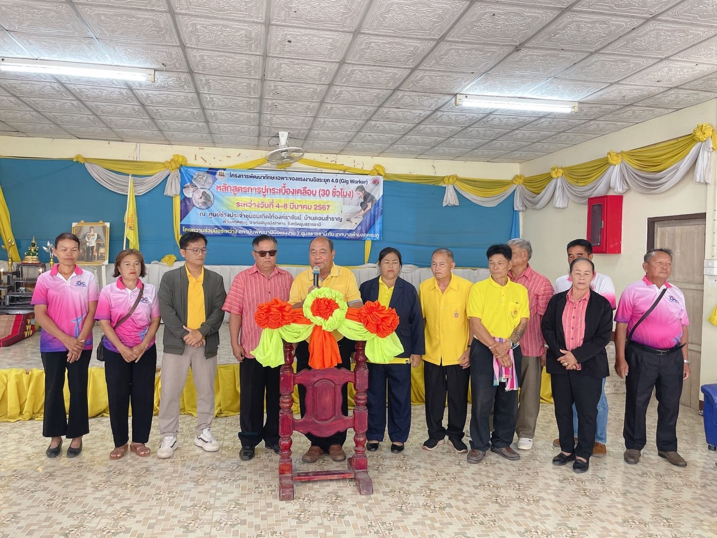
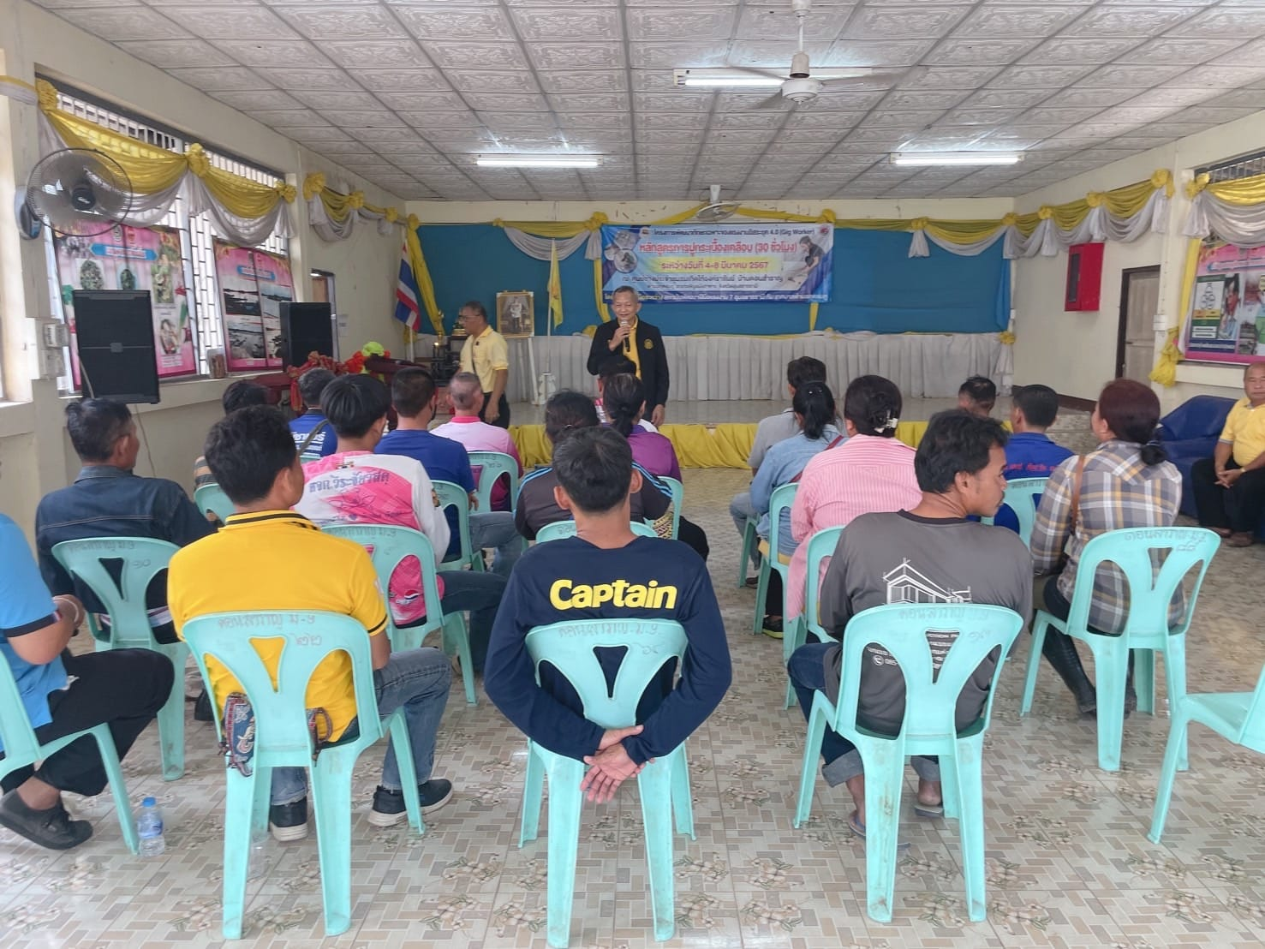
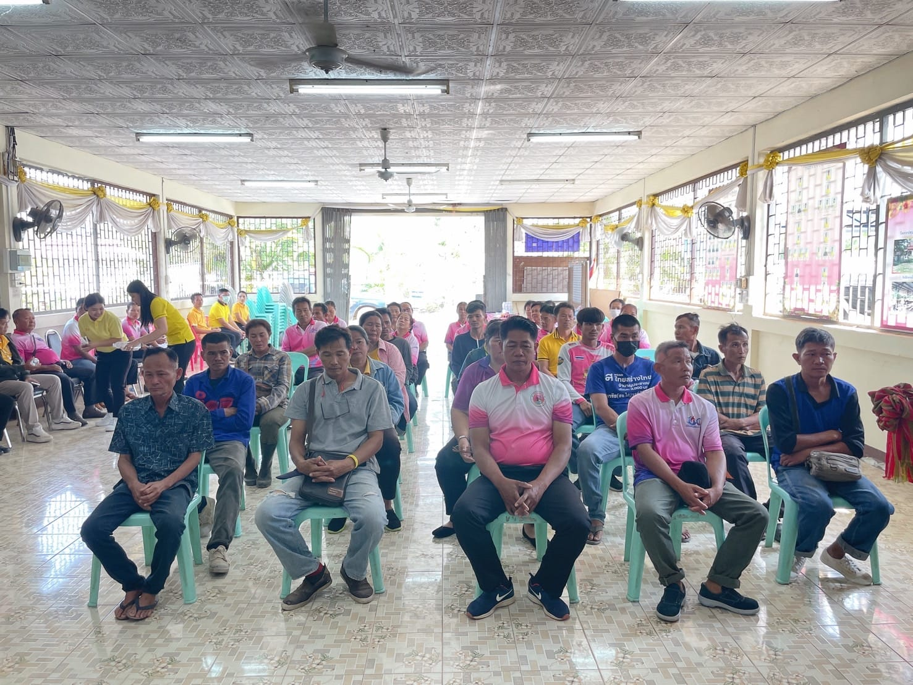
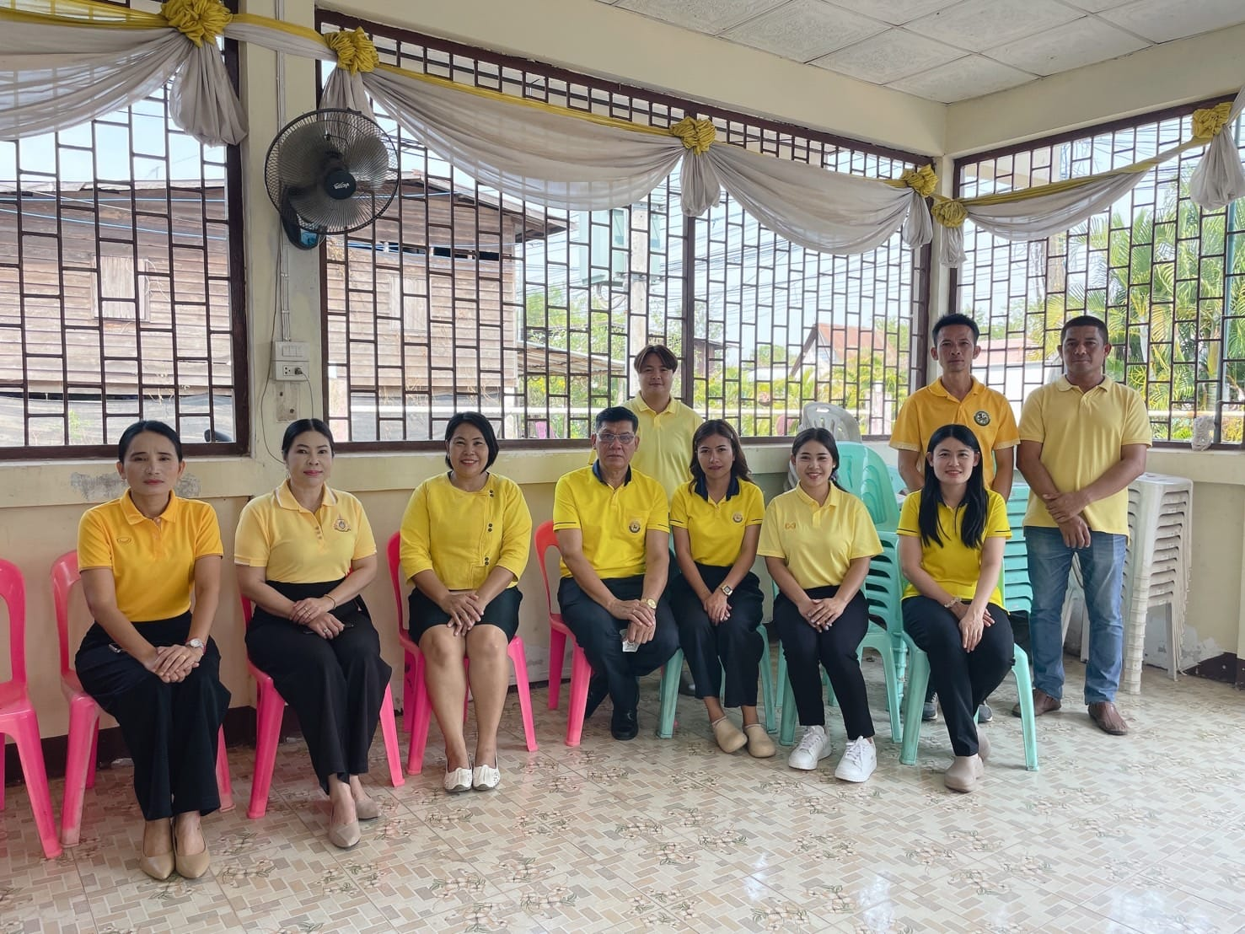
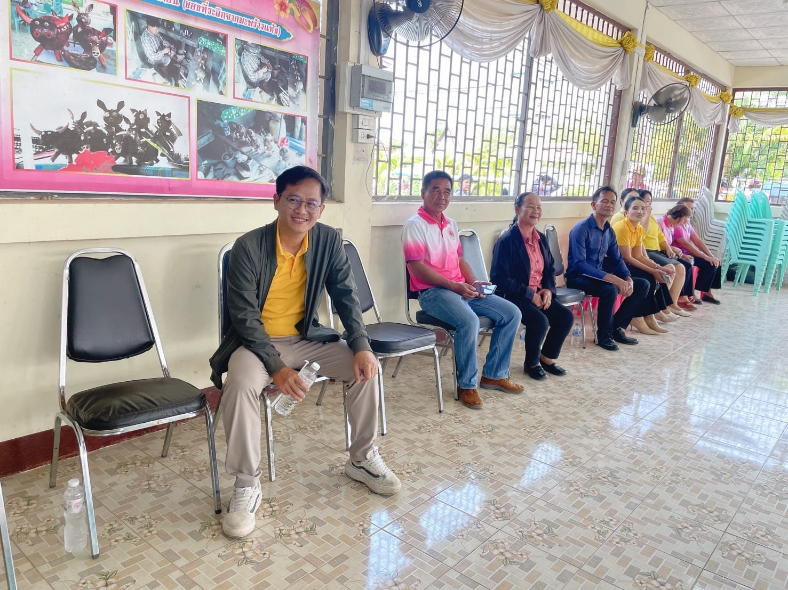
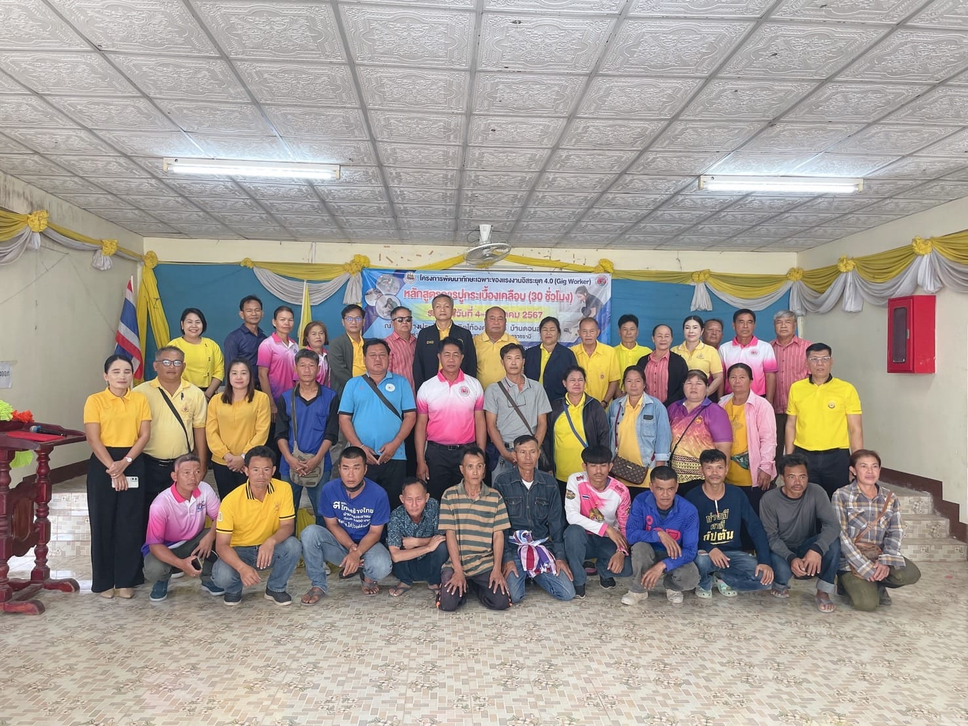


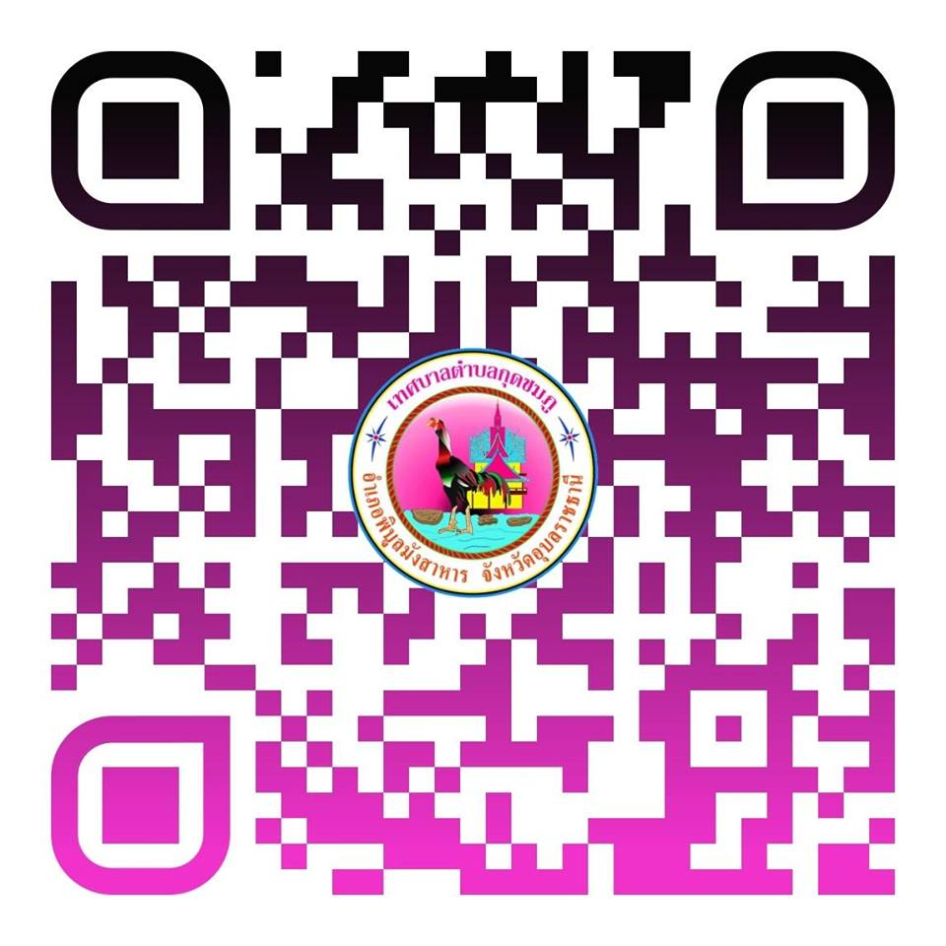

จดหมายข่าวประชาสัมพันธ์
เทศบาลตำบลกุดชมภู
ฉบับที่ 3 เดือนมีนาคม พ.ศ.2567
โครงการพัฒนาทักษะเฉพาะของแรงงานอิสระยุค 4.0 (Gig worker)
วันที่ 4 มีนาคม 2567 เวลา 09.00 น. เทศบาลตำบลกุดชมภู โดยนายมนตรี ศรีคำภานายกเทศมนตรีตำบลกุดชมภู มอบหมายให้ นายประสงค์ แพทย์เพียร ที่ปรึกษานายกเทศมนตรีตำบลกุดชมภู เป็นประธานเปิดฝึกอบรมโครงการพัฒนาทักษะเฉพาะของแรงงานอิสระยุค 4.0 (Gig worker) สาขา การปูกระเบื้องเคลือบ (30 ชั่วโมง) โดยมีนางหนูพัด แกพิษ รองนายกเทศมนตรีกุดชมภู นายพูลสวัสดิ์ คะตะวงษ์ เลขานุการนายกเทศมนตรีกุดชมภู สมาชิกสภาเทศบาลฯ ฝ่ายปกครอง งานพัฒนาชุมชน พนักงาน เจ้าหน้าที่เทศบาลตำบลกุดชมภู ร่วมเป็นเกียรติในโครงการอบรมในครั้งนี้ เพื่อพัฒนาแรงงานที่มีทักษะพื้นฐานให้เป็นแรงงานที่มีฝีมือสอดคล้องกับมาตรฐานอาชีพ/มาตรฐานฝีมือ ณ ศูนย์ช่างประจำชุมชนเทิดไท้องค์ราชัน หมู่ 9 บ้านดอนสำราญ ตำบลกุดชมภู อำเภอพิบูลมังสาหาร จังหวัดอุบลราชธานี
เทศบาลตำบลกุดชมภู อำเภอพิบูลมังสาหาร จังหวัดอุบลราชธานี

Slide 2
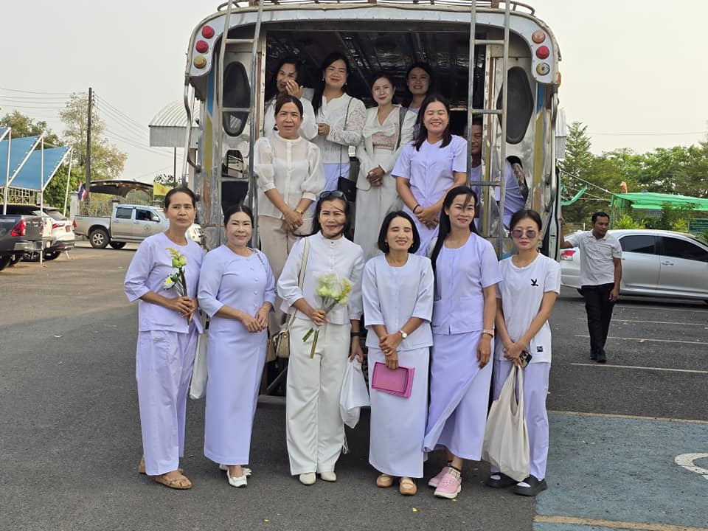
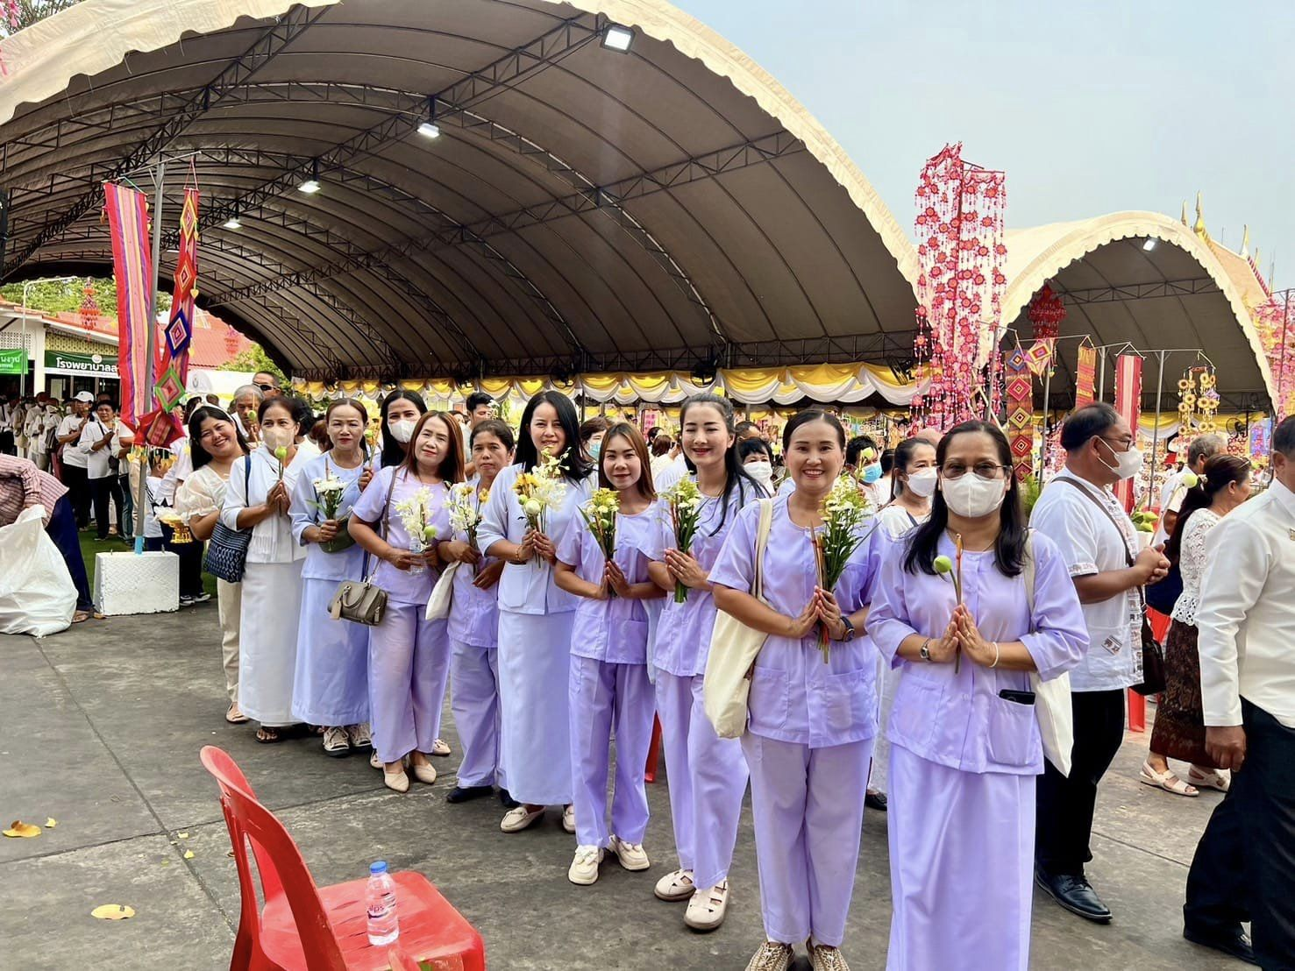
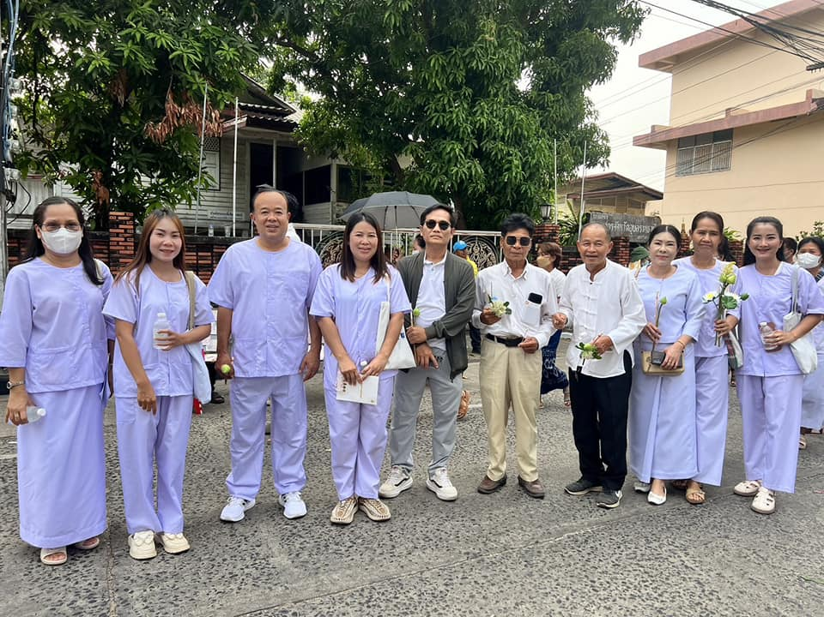
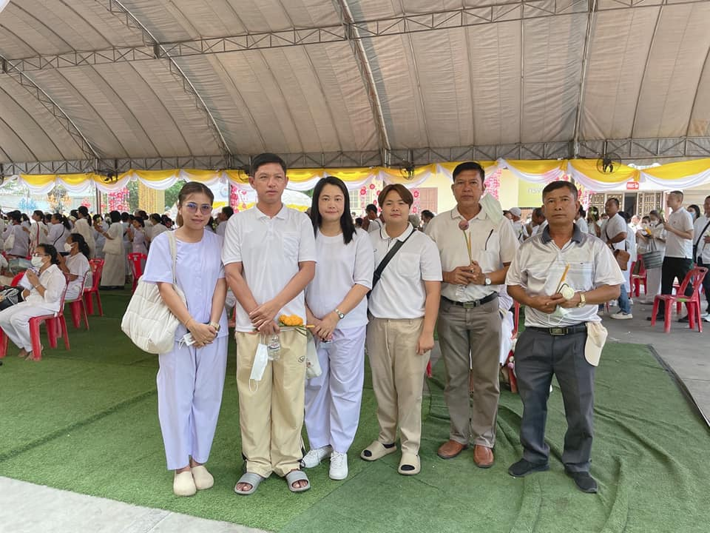
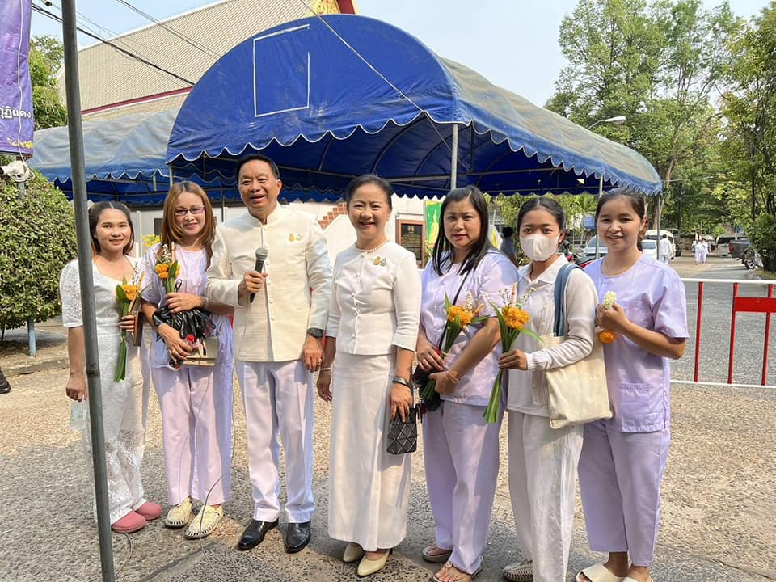
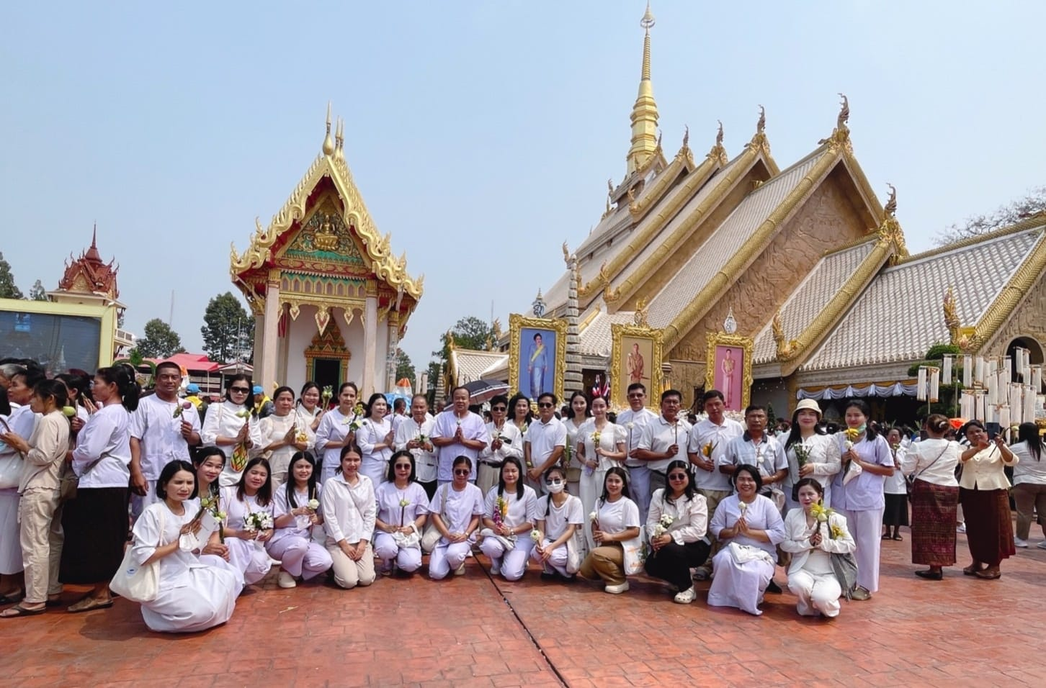
จดหมายข่าวประชาสัมพันธ์
เทศบาลตำบลกุดชมภู
ฉบับที่ 3 เดือนมีนาคม พ.ศ.2567
ร่วมสักการะพระบรมสารีริกธาตุและพระอรหันตธาตุของพระสารีบุตรและพระโมคคัลลานะ
วันพุธที่ 13 มีนาคม พ.ศ. 2567 เวลา 09.30 น. นายมนตรี ศรีคำภา นายกเทศมนตรีตำบลกุดชมภู พร้อมคณะผู้บริหารเทศบาลฯ สมาชิกสภาเทศบาลฯ พร้อมพนักงานเจ้าหน้าที่เทศบาลตำบลกุดชมภูเข้าร่วมสักการะพระบรมสารีริกธาตุและพระอรหันตธาตุของพระสารีบุตรและพระโมคคัลลานะ จากพิพิธภัณฑสถานแห่งชาติอินเดีย มาประดิษฐานเป็นการชั่วคราว
ณ วัดมหาวนาราม (วัดป่าใหญ่) ตำบลในเมือง อำเภอเมือง จังหวัดอุบลราชธานี
เทศบาลตำบลกุดชมภู อำเภอพิบูลมังสาหาร จังหวัดอุบลราชธานี

Slide 3
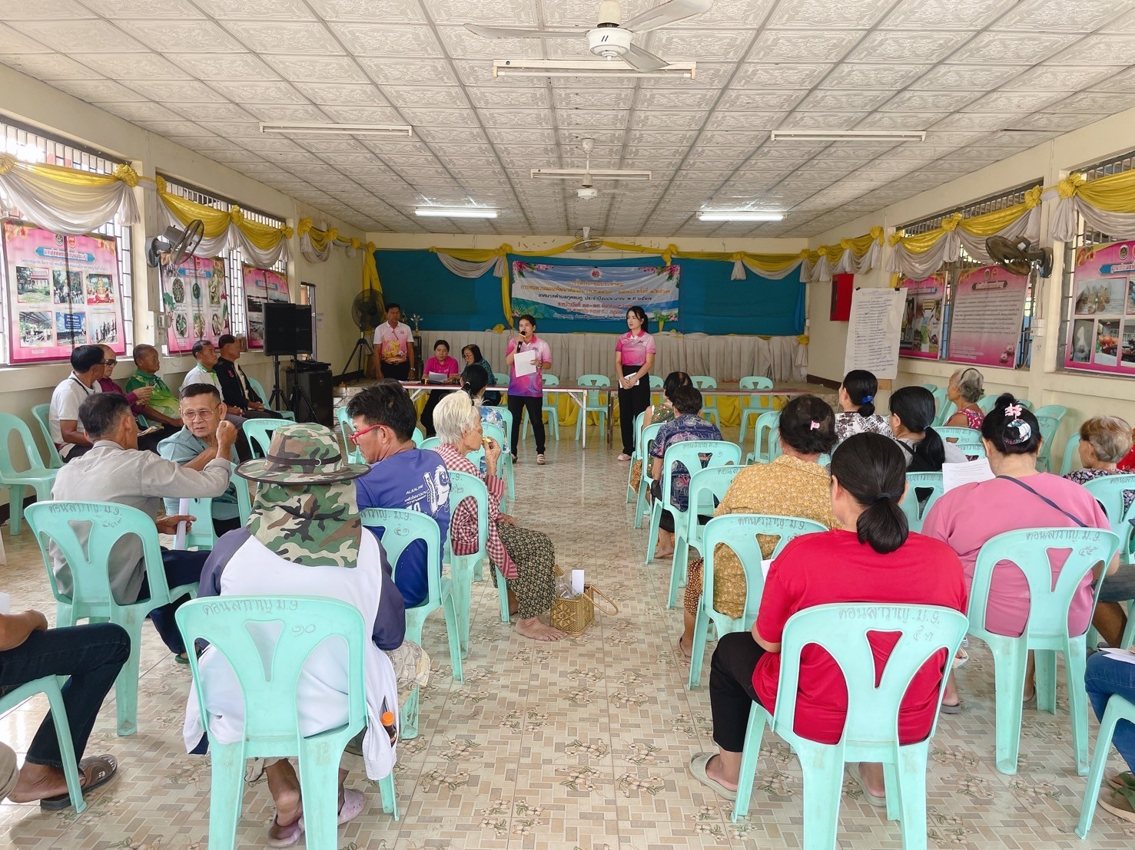
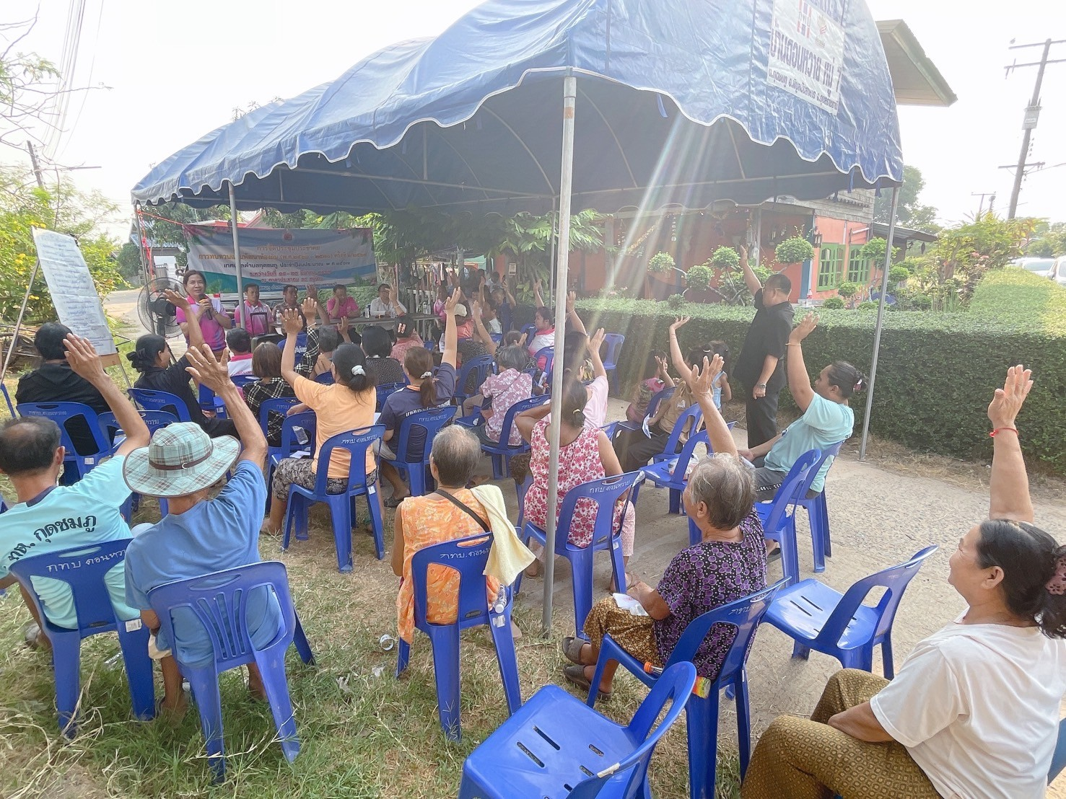
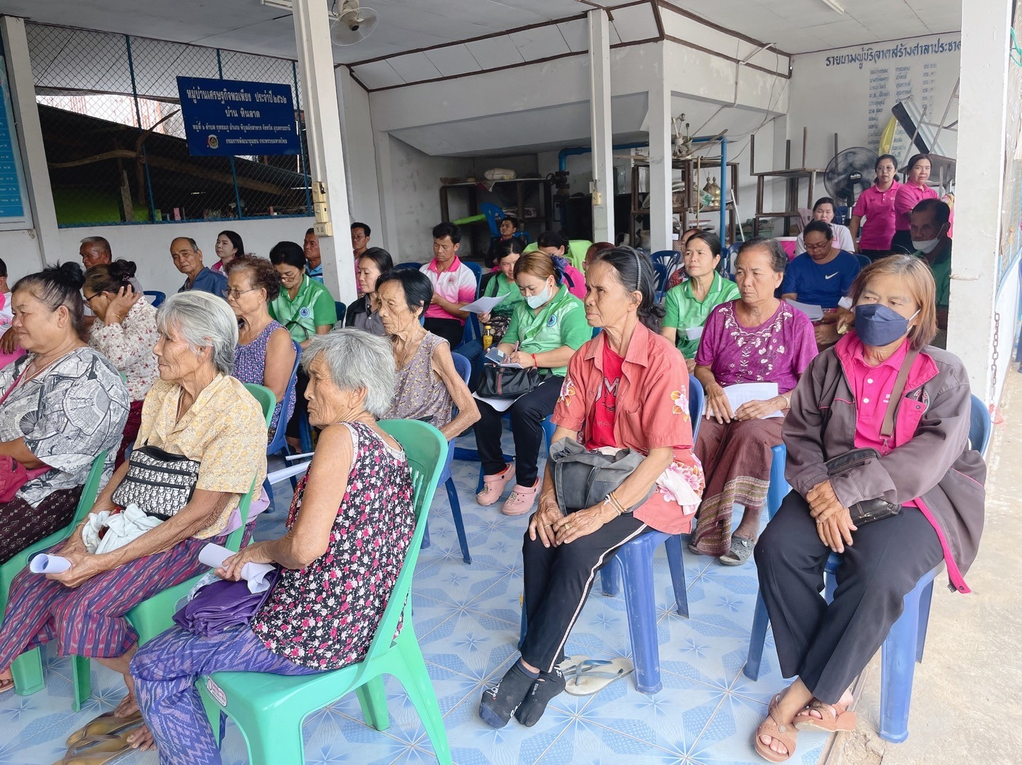
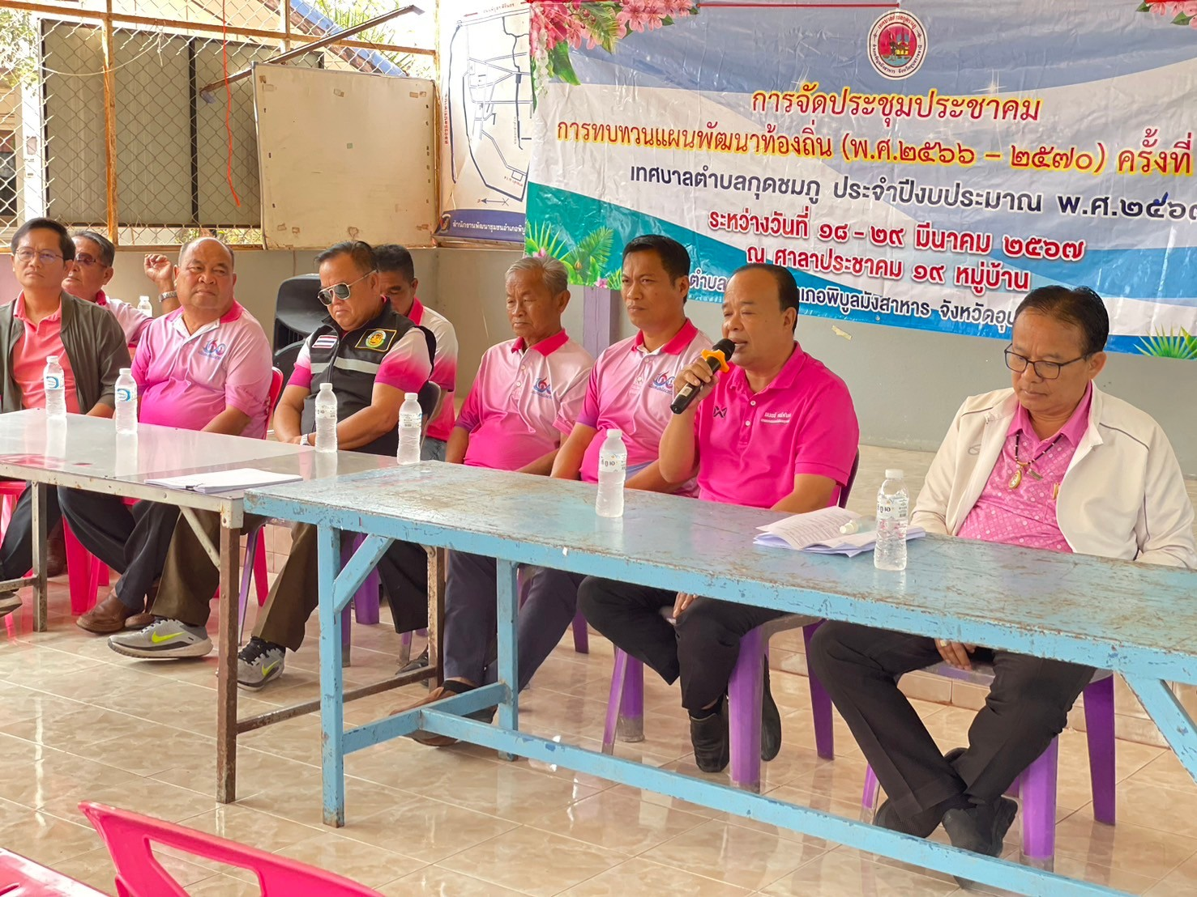
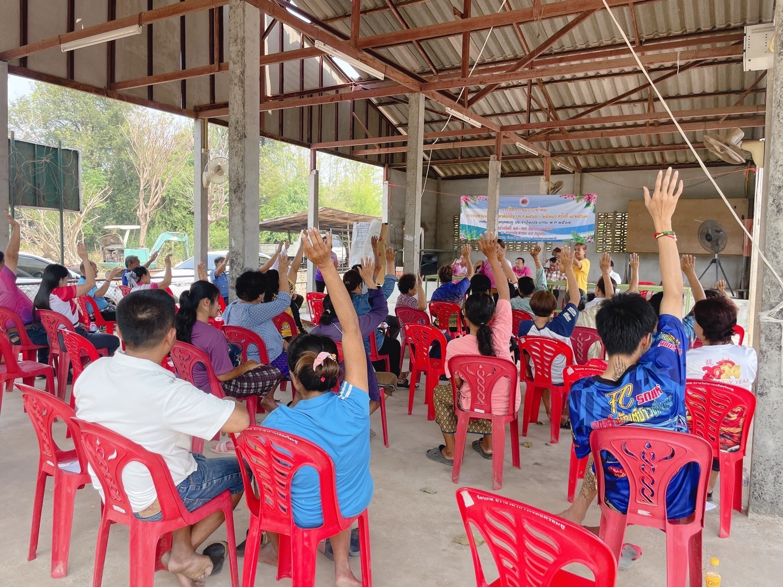
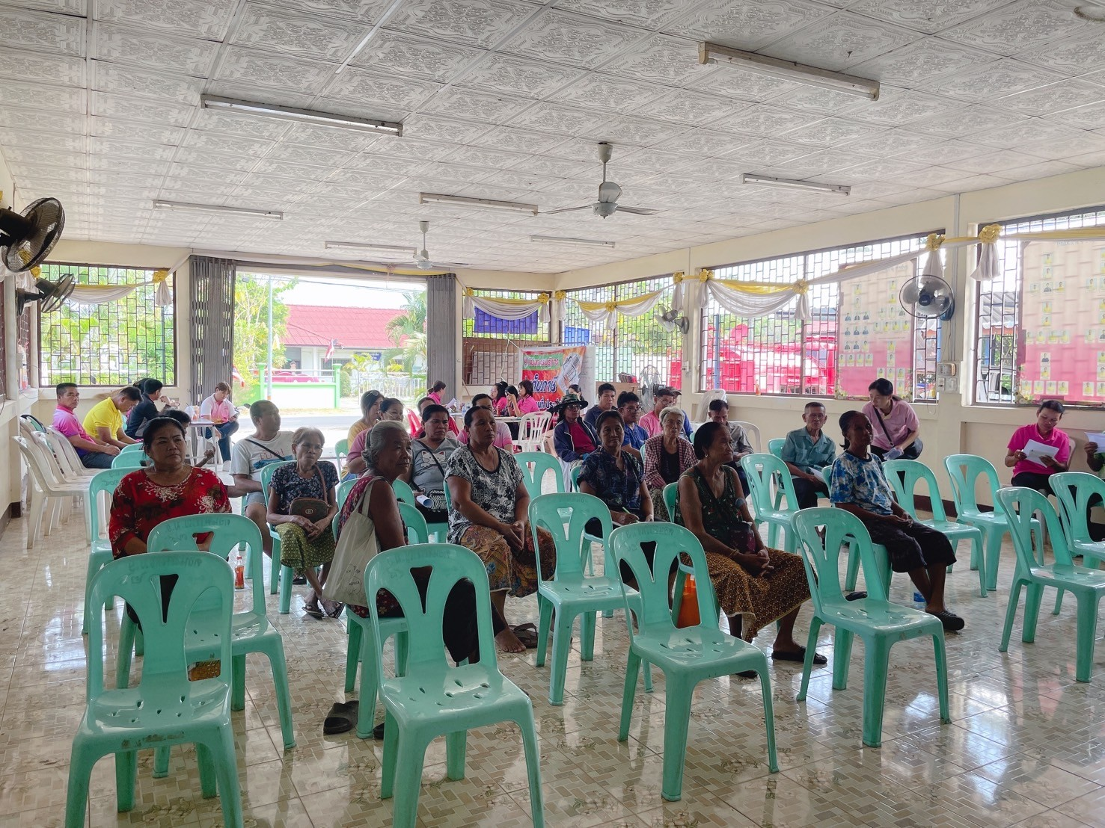
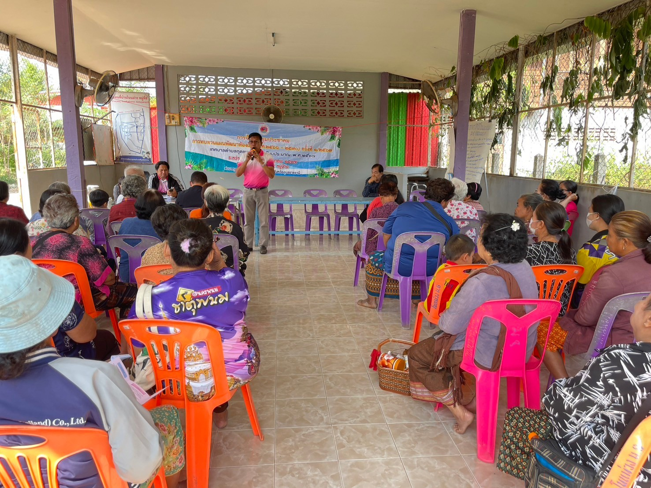
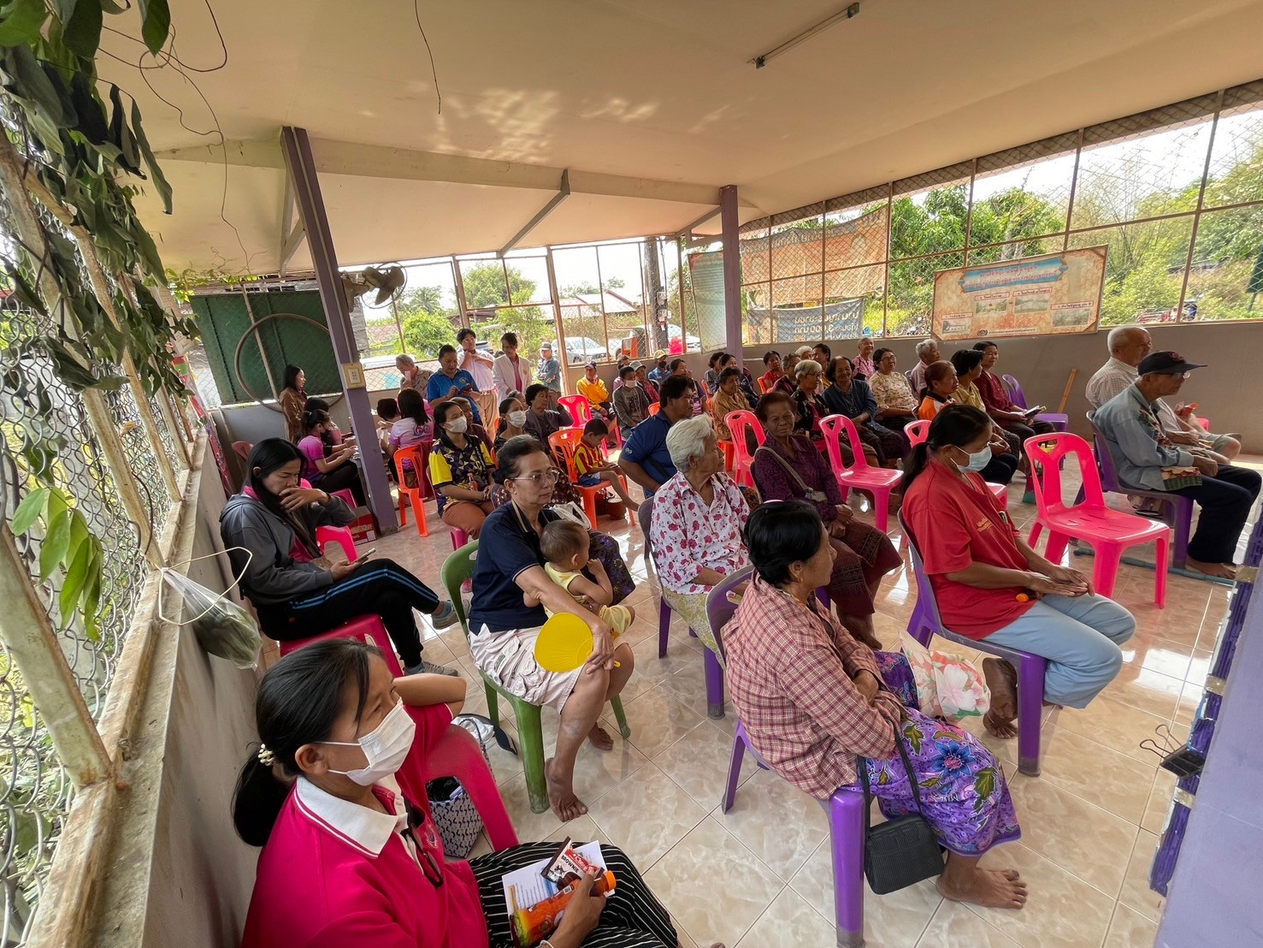
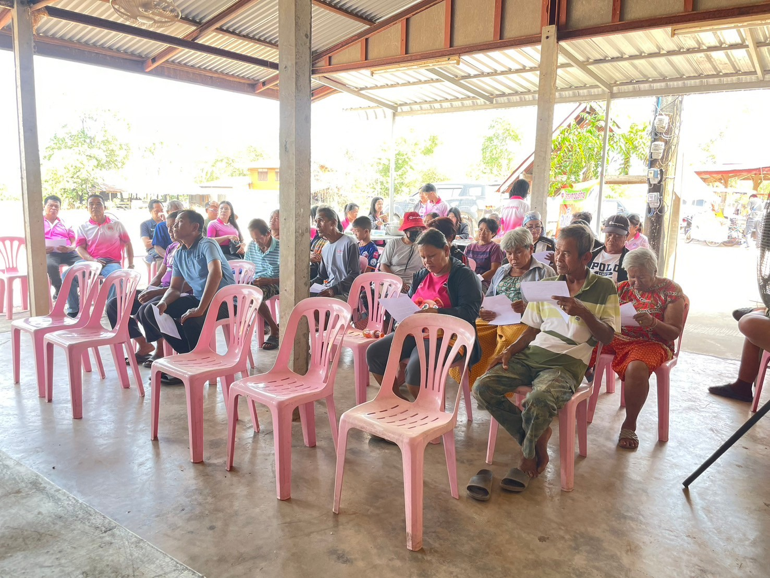
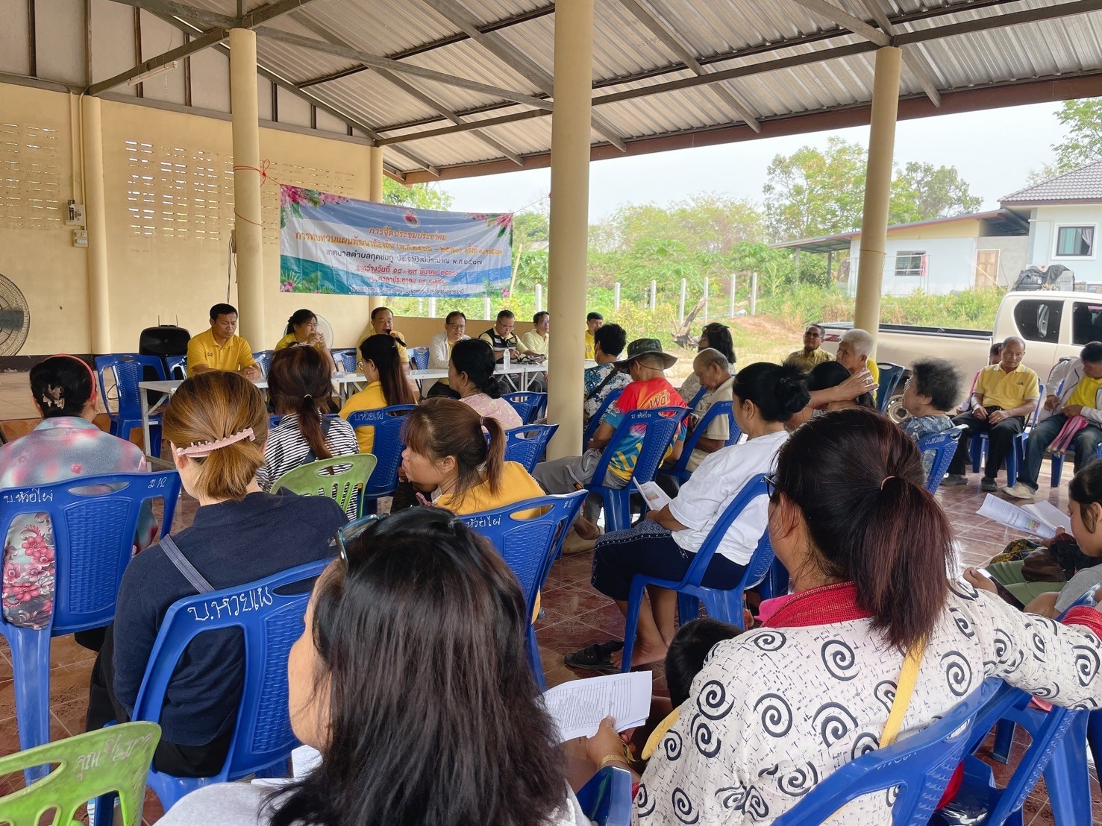
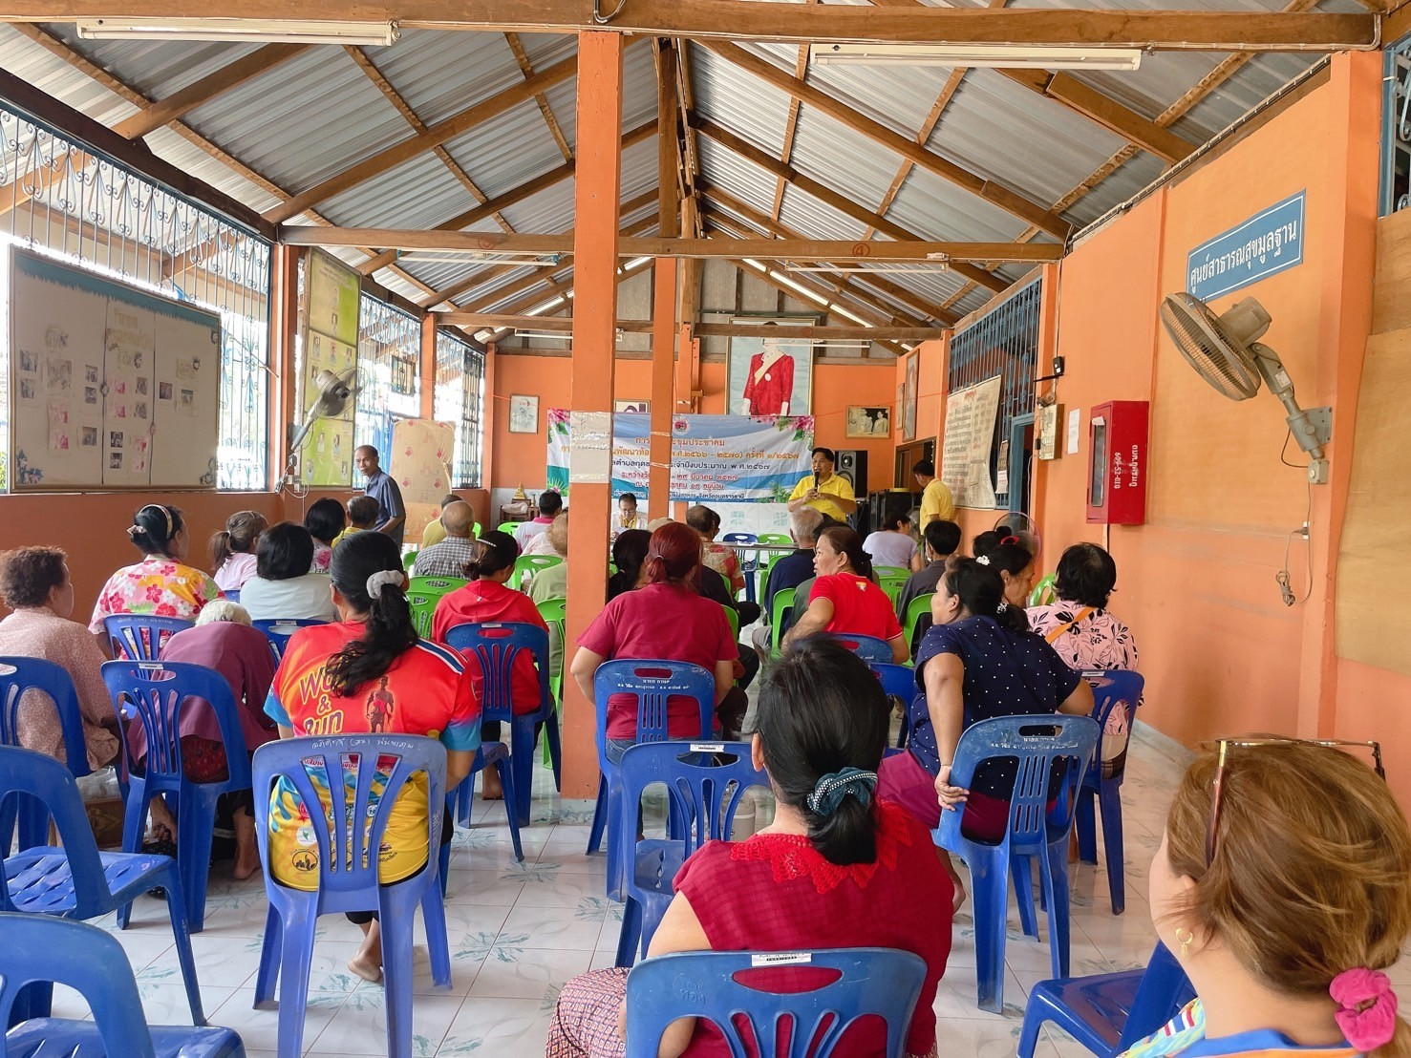
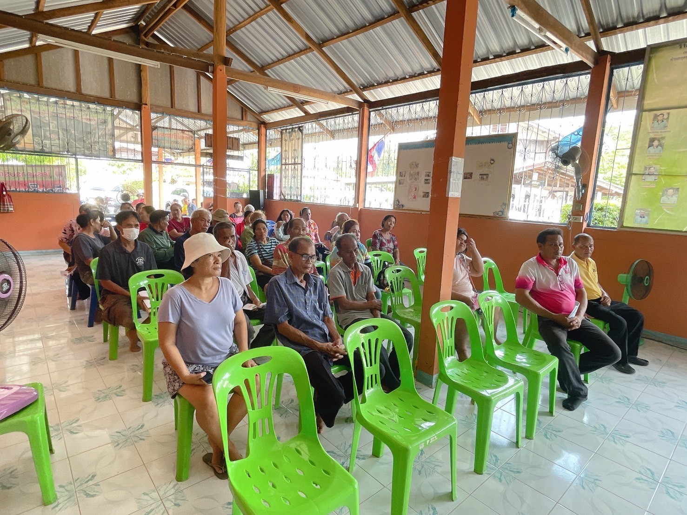
จดหมายข่าวประชาสัมพันธ์
เทศบาลตำบลกุดชมภู
ฉบับที่ 3 เดือนมีนาคม พ.ศ.2567
ประชาคมทบทวนแผนพัฒนาท้องถิ่น ( พ.ศ. 2566 - 2570 )
วันที่ 18 มีนาคม พ.ศ. 2567 เวลา 09.00 - 17.00 น. เทศบาลตำบลกุดชมภู โดย นายมนตรี ศรีคำภา นายกเทศมนตรีตำบลกุดชมภู พร้อมด้วยคณะผู้บริหารเทศบาลตำบลกุดชมภู สมาชิกสภาเทศบาล นายอภิชาติ เศรษฐมาตย์ ปลัดเทศบาลตำบล
กุดชมภู สำนักปลัด ฝ่ายอำนวยการ งานประชาสัมพันธ์ พนักงานเจ้าหน้าที่เทศบาลตำบลกุดชมภู ออกประชาคมทบทวนแผนพัฒนาท้องถิ่น ( พ.ศ. 2566 - 2570 ) ครั้งที่ 1/2567 เทศบาลตำบลกุดชมภู ประจำปีงบประมาณ พ.ศ.2567 ระหว่างวันที่ 18 - 29 มีนาคม พ.ศ. 2567 ตามตารางการออกประชาคมหมู่บ้าน
เทศบาลตำบลกุดชมภู อำเภอพิบูลมังสาหาร จังหวัดอุบลราชธานี

Slide 4
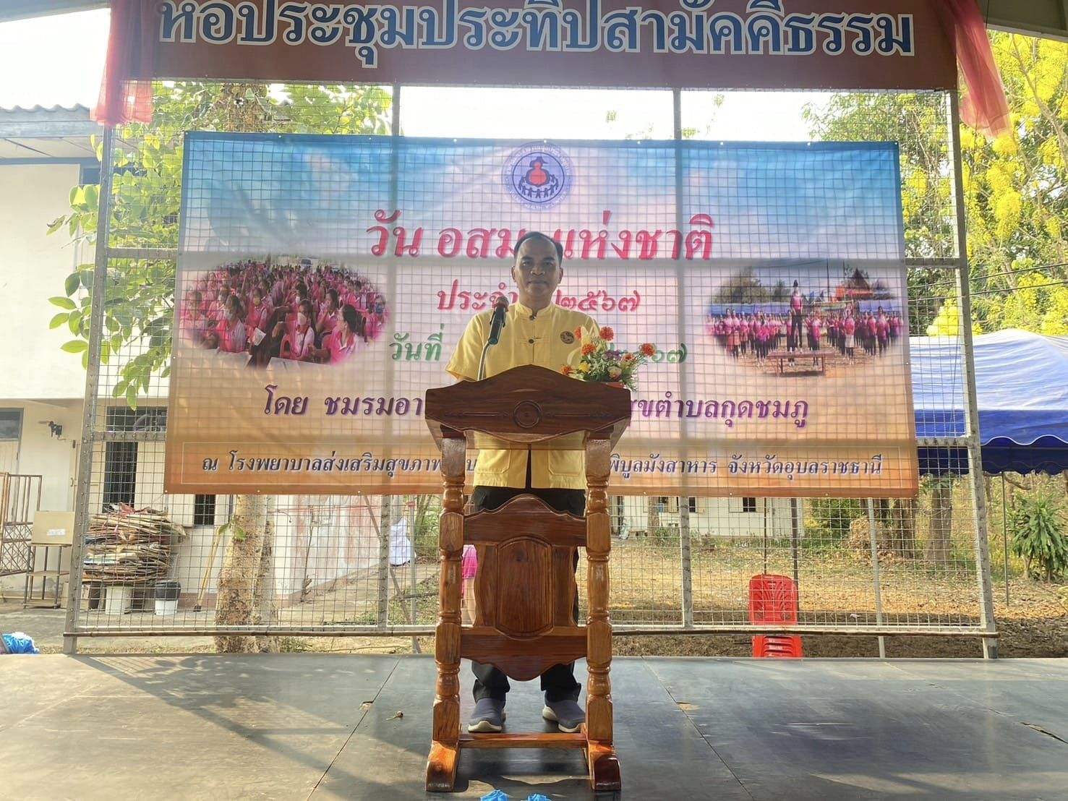
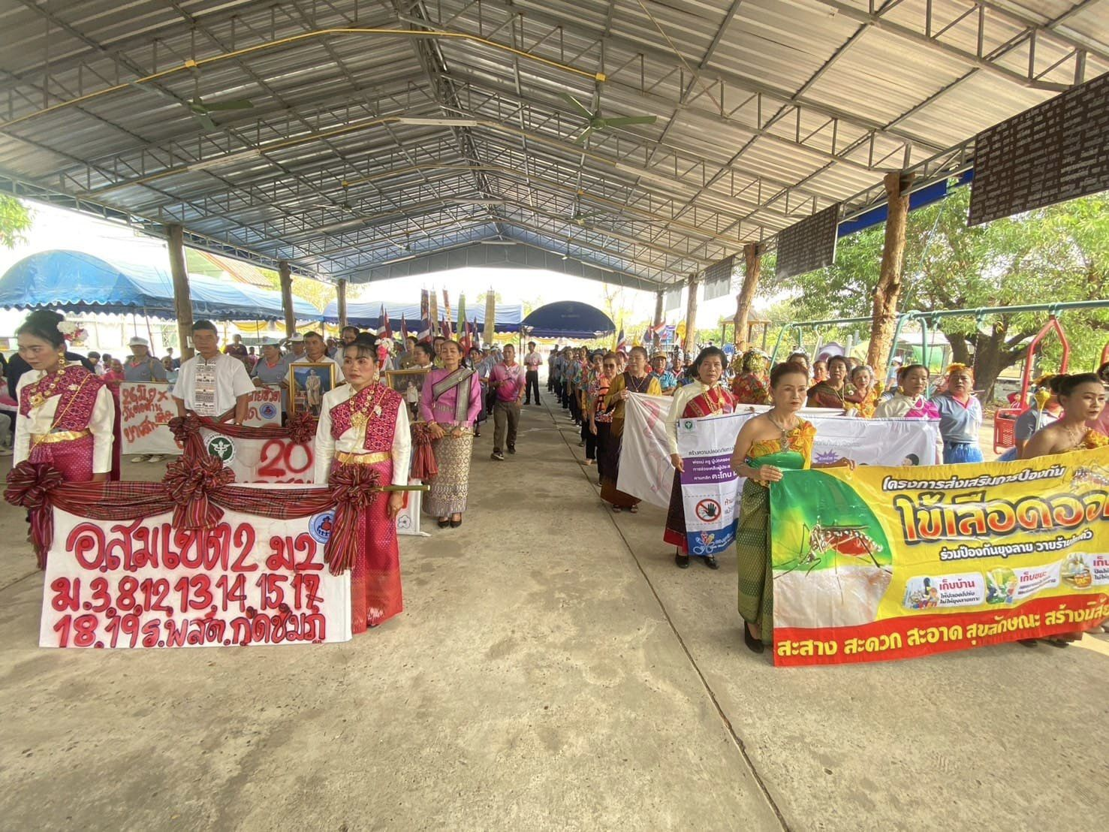
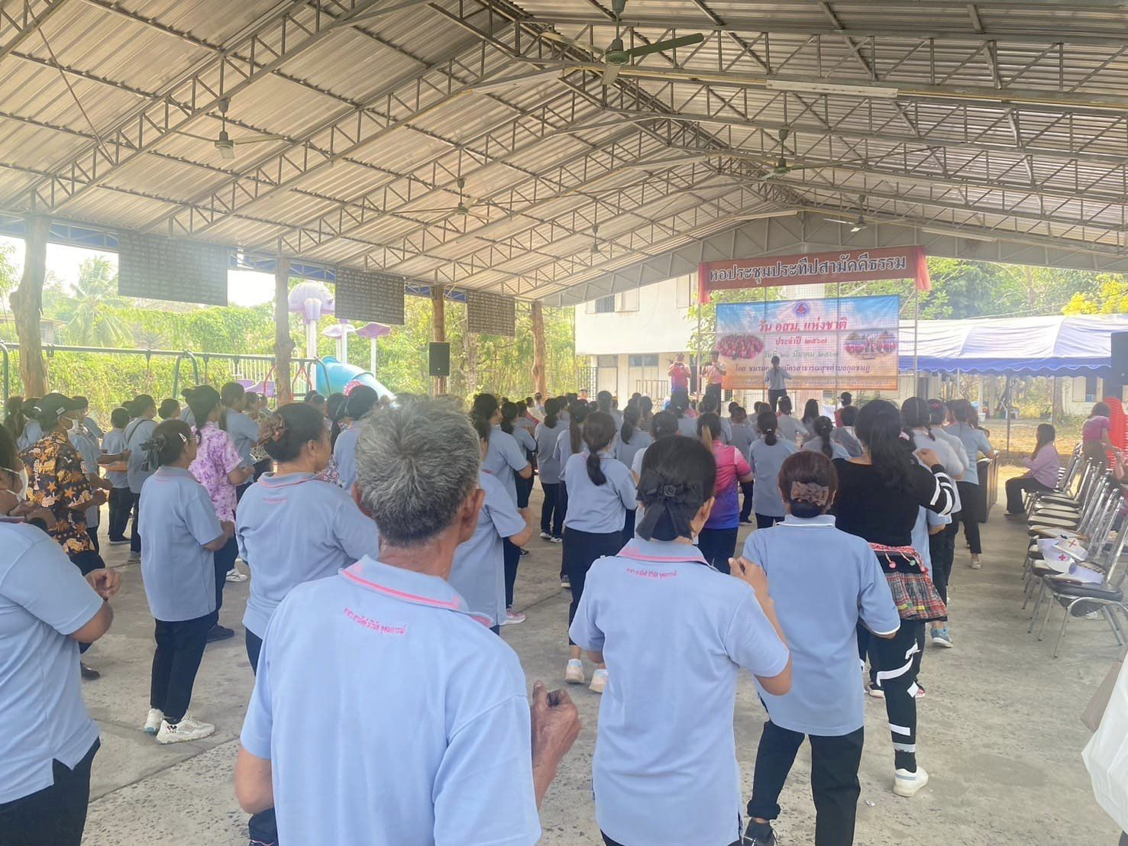
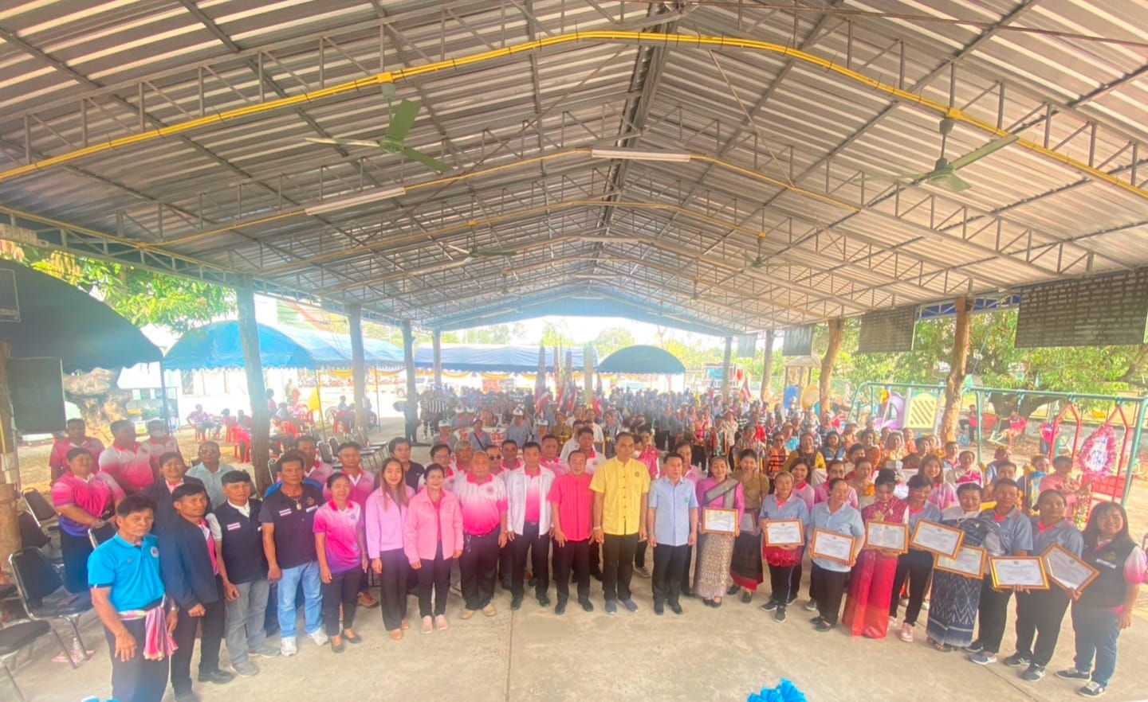
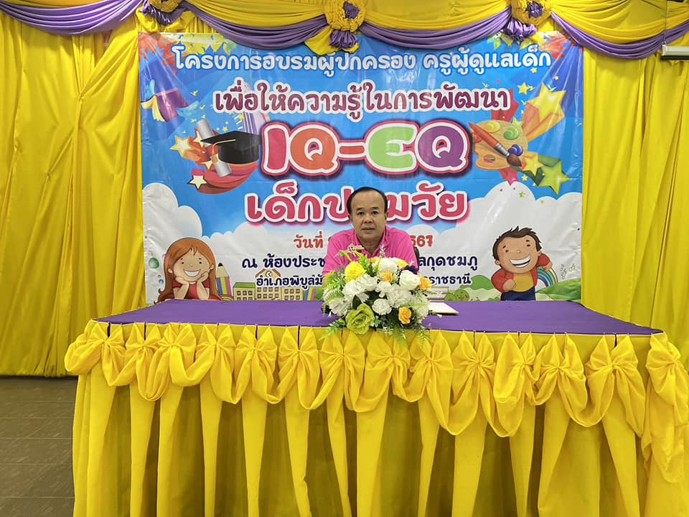
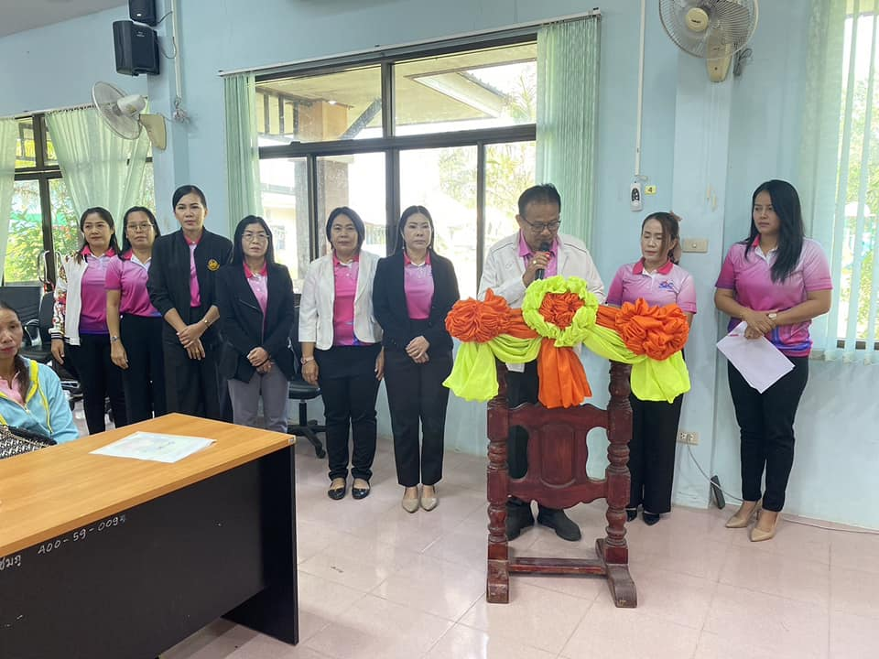
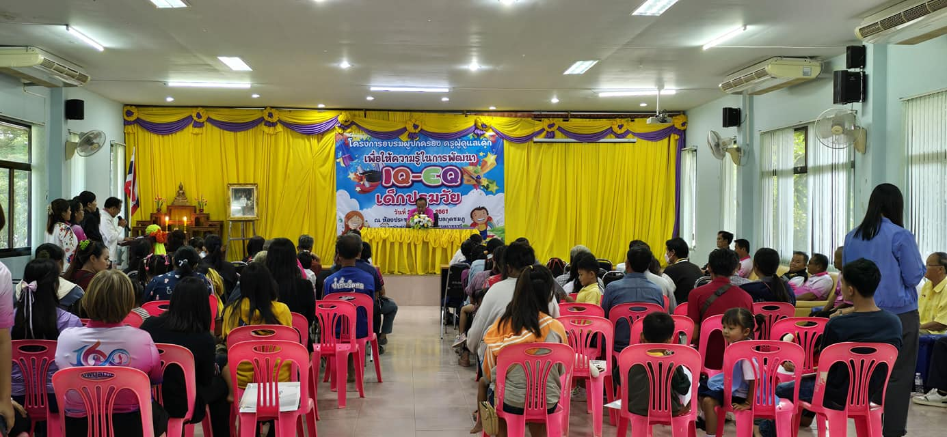
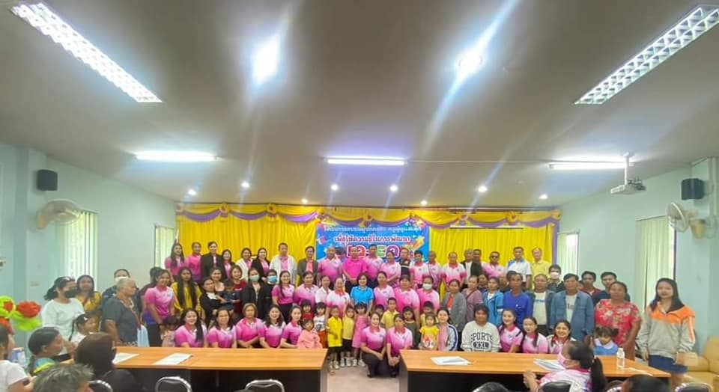
จดหมายข่าวประชาสัมพันธ์
เทศบาลตำบลกุดชมภู
ฉบับที่ 3 เดือนมีนาคม พ.ศ.2567
ร่วมงานวัน อสม.แห่งชาติ ประจำปี พ.ศ.2567
วันที่ 20 มีนาคม พ.ศ. 2567 เวลา 09:00 น นายมนตรี ศรีคำภา นายกเทศมนตรีตำบลกุดชมภู พร้อมด้วยคณะผู้บริหารเทศบาล สมาชิกสภาเทศบาลตำบลกุดชมภู ร่วมงานวัน อสม.แห่งชาติ ประจำปี พ.ศ.2567 เพื่อสร้างขวัญและกำลังใจให้กับ อสม.ตำบลกุดชมภู ณ หอประชุมประทีปสามัคคีธรรม โรงพยาบาลส่งเสริมสุขภาพตำบลกุดชมภู อำเภอพิบูลมังสาหาร จังหวัดอุบลราชธานี
โครงการอบรมผู้ปกครอง ครูผู้ดูแลเด็ก เพื่อให้ความรู้ในการพัฒนา IQ EQ เด็กปฐมวัย
วันที่ 21 มีนาคม พ.ศ. 2567 เวลา 09.00 น. นายมนตรี ศรีคำภา นายกเทศมนตรีตำบลกุดชมภู เป็นประธานเปิดโครงการอบรมผู้ปกครอง ครูผู้ดูแลเด็ก เพื่อให้ความรู้ในการพัฒนา IQ EQ เด็กปฐมวัย พร้อมคณะผู้บริหารฯ สมาชิกสภาเทศบาลฯ ผู้ใหญ่บ้าน โดยมี นายอภิชาติ เศรษฐมาตย์ ปลัดเทศบาลตำบลกุดชมภู เป็นผู้กล่าวรายงานวัตถุประสงค์ของโครงการฯ พร้อมด้วยผู้อำนวยการกอง หัวหน้าฝ่าย พนักงาน เจ้าหน้าที่เทศบาลตำบลกุดชมภู โดยกองการศึกษาเป็นเจ้าของโครงการในครั้งนี้ ณ ห้องประชุมเทศบาลตำบลกุดชมภู อำเภอพิบูลมังสาหาร จังหวัดอุบลราชธานี
เทศบาลตำบลกุดชมภู อำเภอพิบูลมังสาหาร จังหวัดอุบลราชธานี

Slide 5
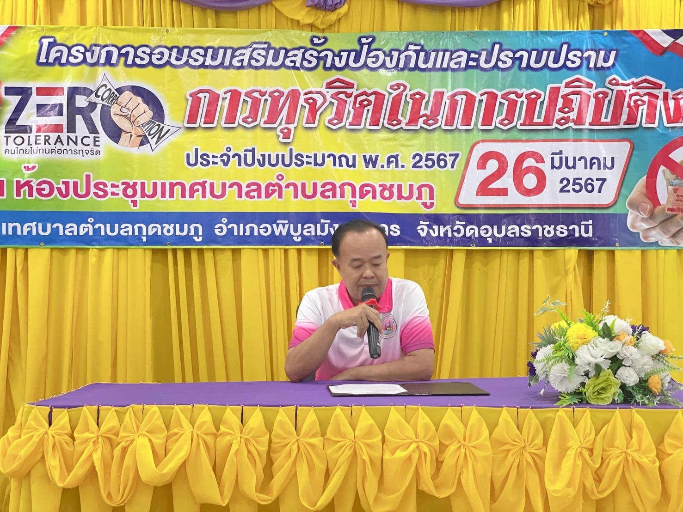
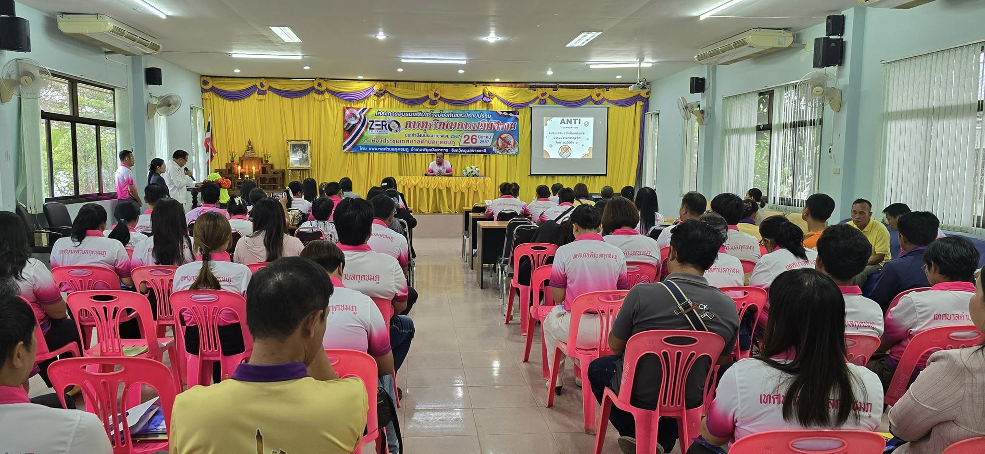
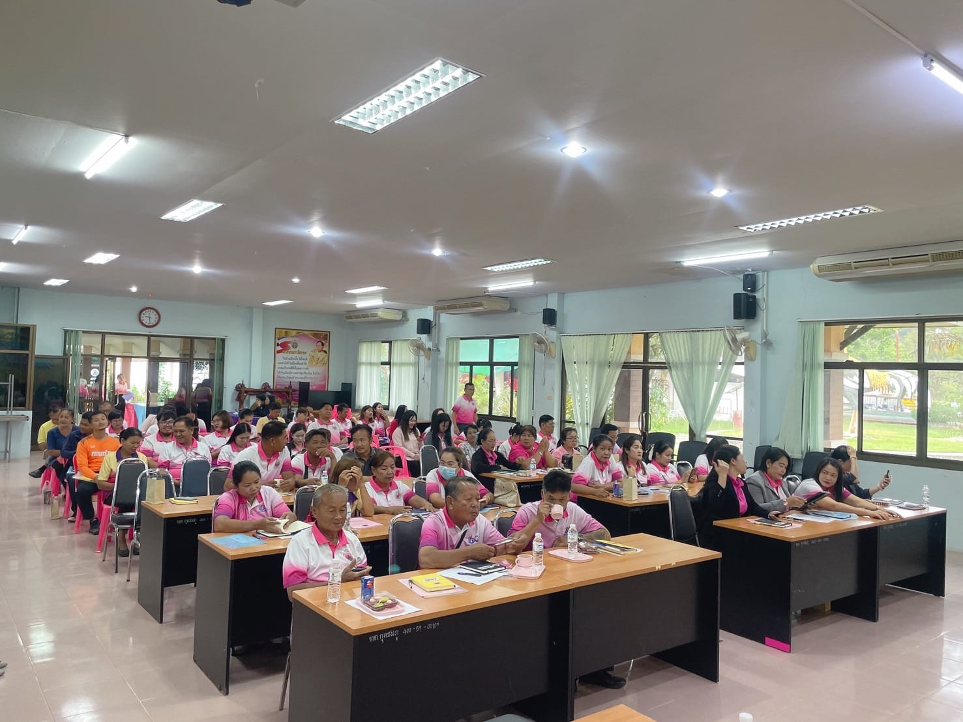
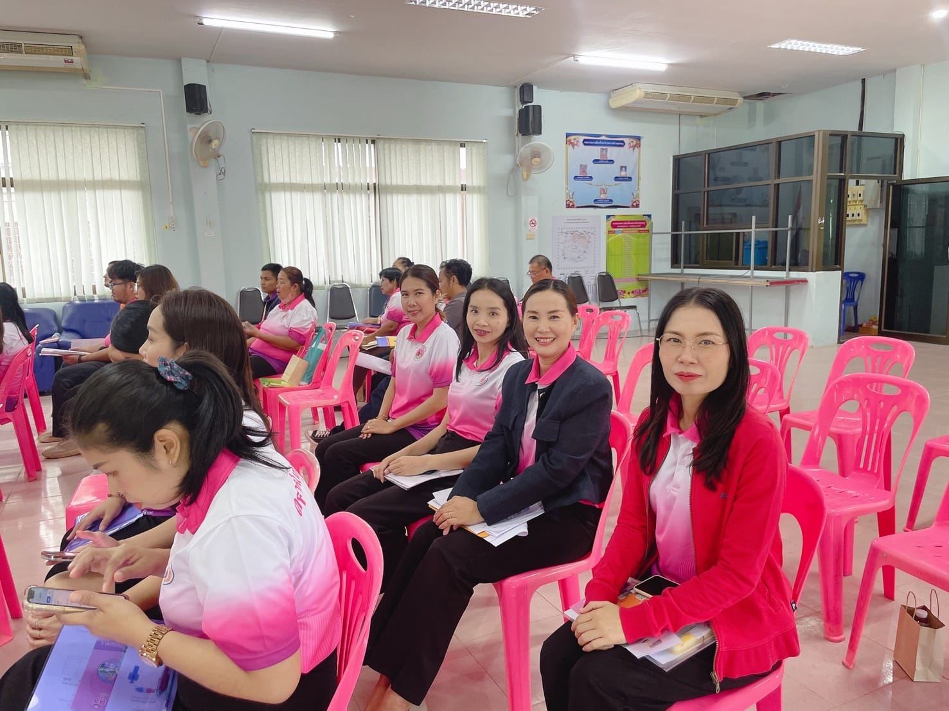
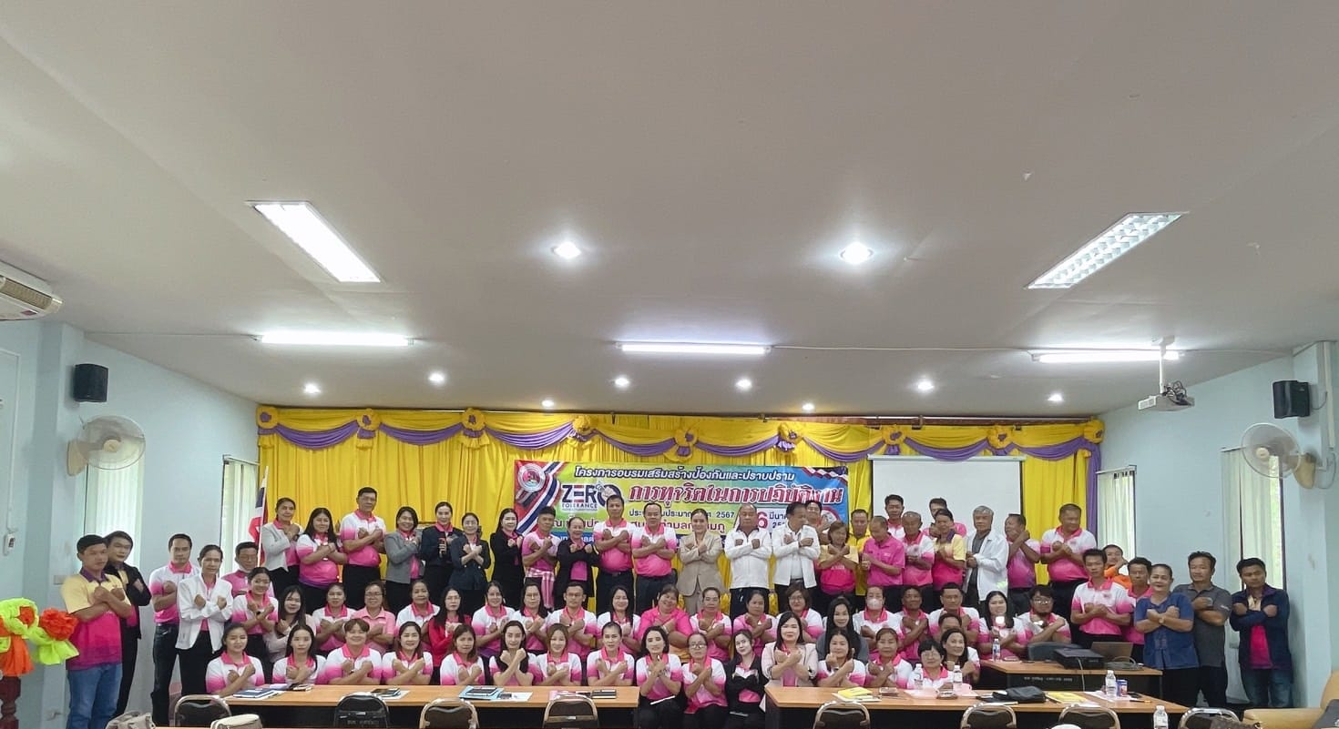
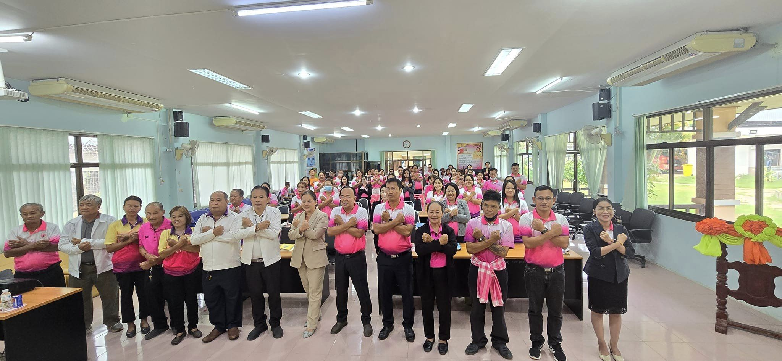
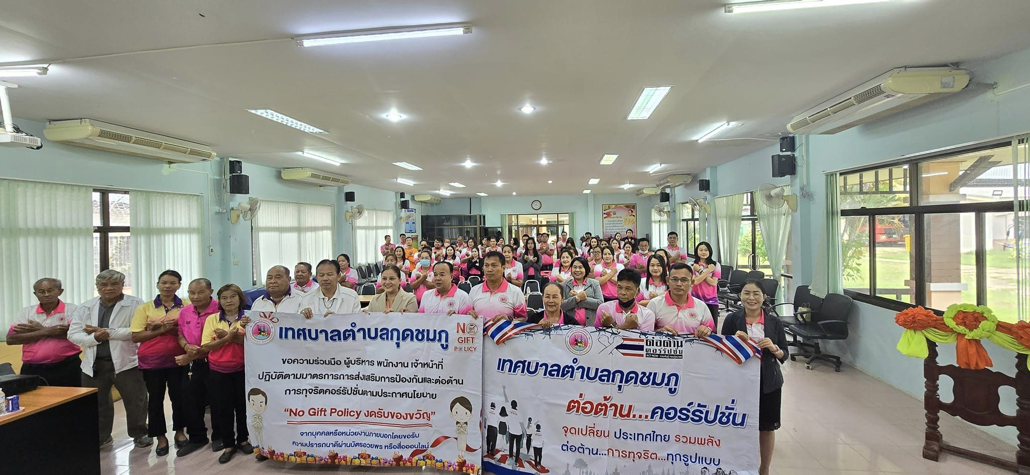
จดหมายข่าวประชาสัมพันธ์
เทศบาลตำบลกุดชมภู
ฉบับที่ 3 เดือนมีนาคม พ.ศ.2567
โครงการอบรมเสริมสร้างป้องกันและปราบปรามการทุจริต
ในการปฏิบัติงาน ประจำปีงบประมาณ พ.ศ.2567
วันที่ 26 มีนาคม พ.ศ. 2567 เวลา 09.00 น.นายมนตรีศรี คำภา นายกเทศมนตรีตำบลกุดชมภู เป็นประธานในพิธีเปิดโครงการอบรมเสริมสร้างป้องกันและปราบปรามการทุจริตในการปฏิบัติงาน ประจำปีงบประมาณ พ.ศ.2567โดยมี นายอภิชาติ เศรษฐมาตย์ ปลัดเทศบาลตำบลกุดชมภู กล่าววัตถุประสงค์ของการจัดงาน มีผู้เข้าร่วมอบรมประกอบไปด้วย คณะผู้บริหารเทศบาลพนักงานเจ้าหน้าที่ กำนันผู้ใหญ่บ้าน ประชาชน ในพื้นที่ตำบลกุดชมภู เพื่อให้ประชาชนเกิดการยอมรับและเชื่อมั่นในการป้องกันและปราบปรามทุจริตในภาครัฐและหาแนวทางป้องกันและปราบปรามทุจริตภาครัฐของเทศบาลตำบล
กุดชมภูอันจะเป็นการเพิ่มประสิทธิภาพในองค์กรให้สามารถทำงานด้วยความโปร่งใสตามหลักนิติธรรมโดยประชาชนมีส่วนร่วมสามารถใช้ทรัพยากรอย่างคุ้มค่าตลอดจนสามารถตรวจสอบได้ ณ ห้องประชุมเทศบาลตำบลกุดชมภู
เทศบาลตำบลกุดชมภู อำเภอพิบูลมังสาหาร จังหวัดอุบลราชธานี

Slide 6
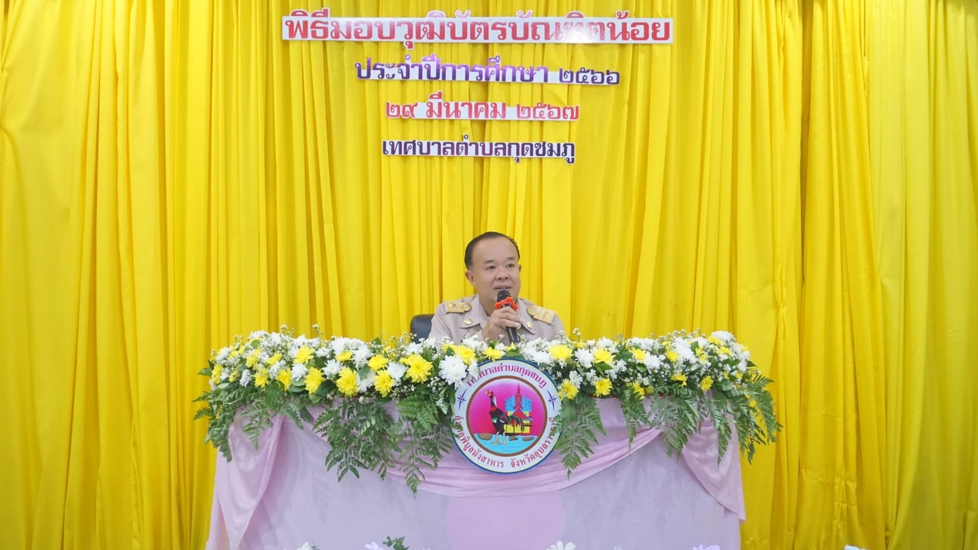
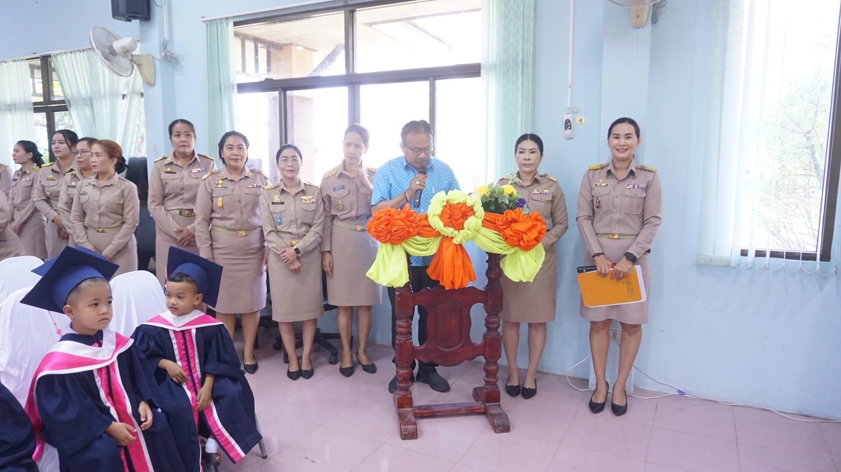
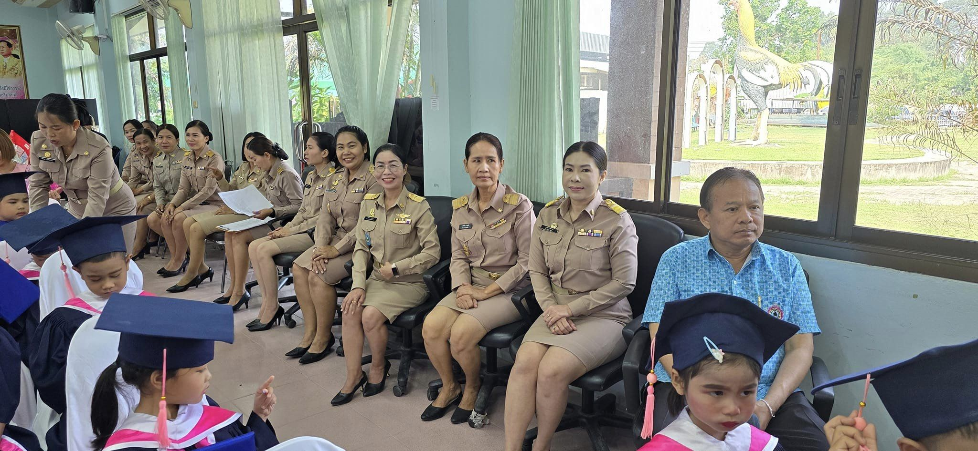
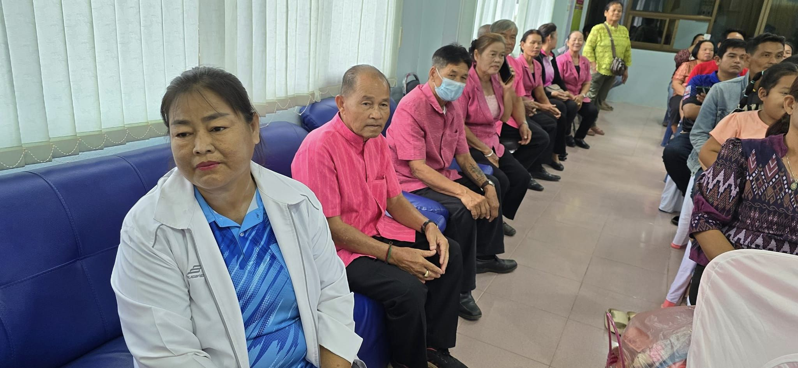
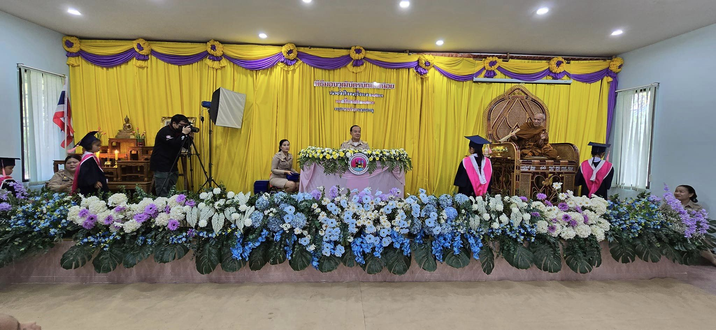
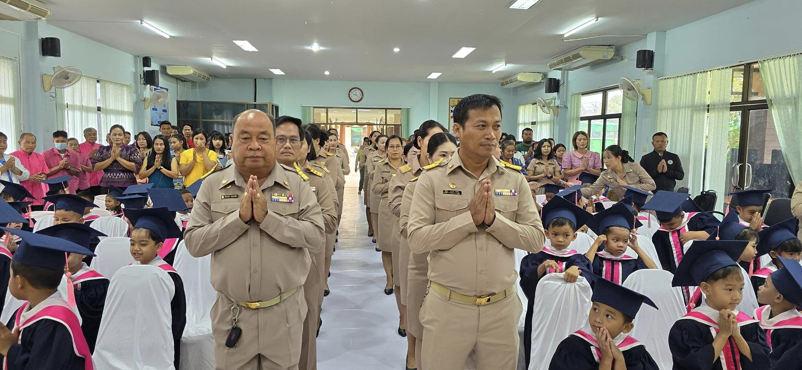
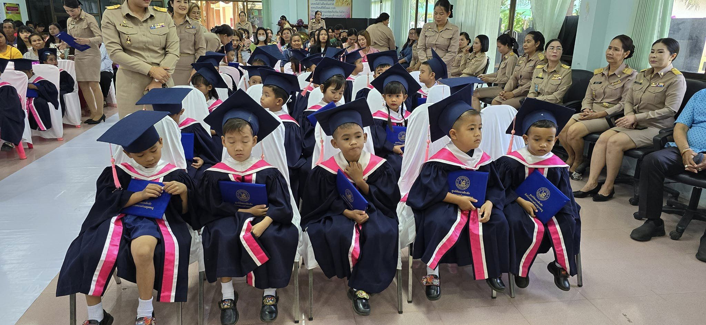
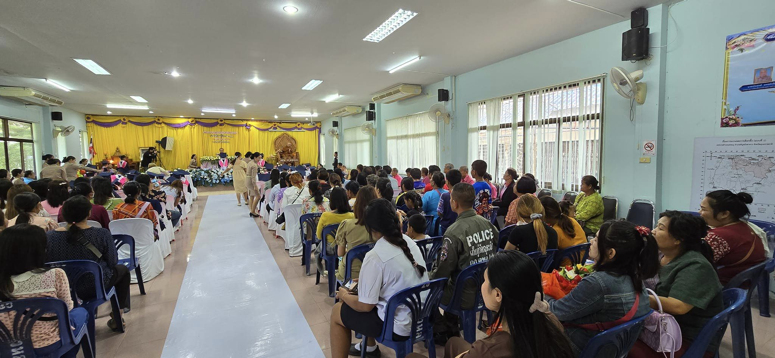
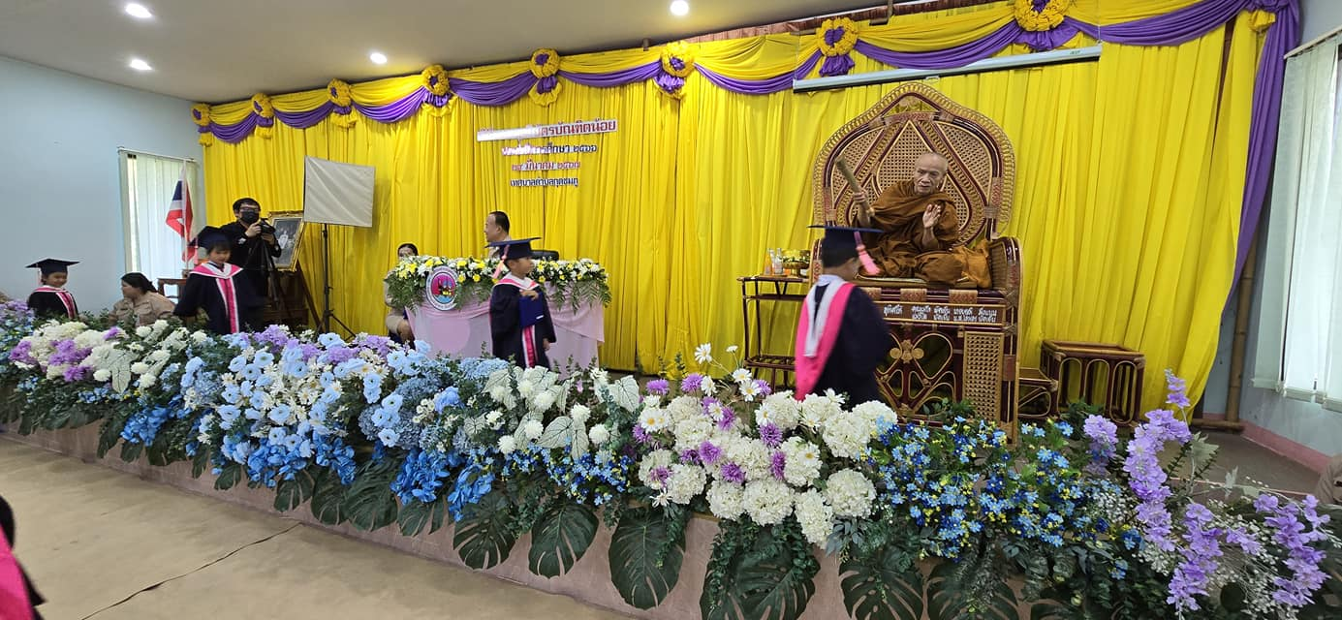
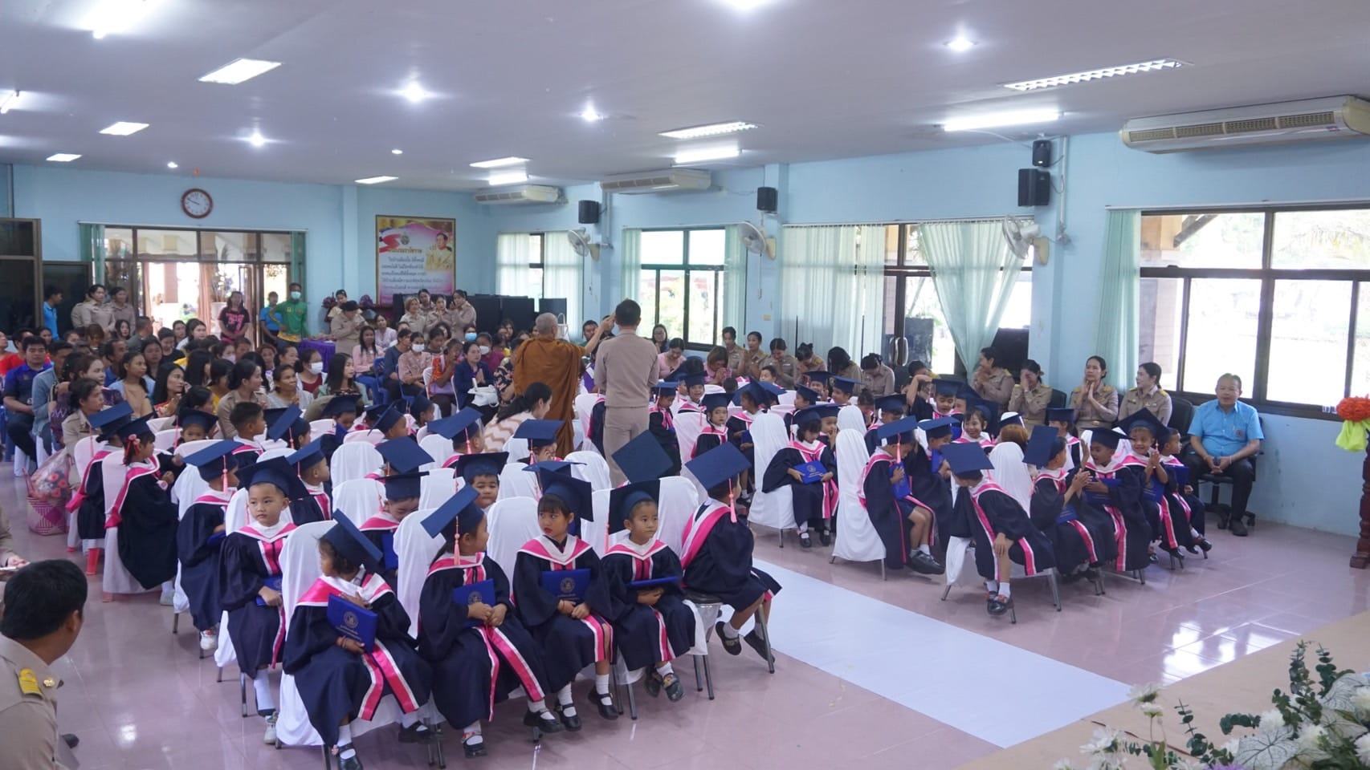


จดหมายข่าวประชาสัมพันธ์
เทศบาลตำบลกุดชมภู
ฉบับที่ 3 เดือนมีนาคม พ.ศ.2567
พิธีมอบวุฒิบัตร บัณฑิตน้อย สำหรับผู้สำเร็จการศึกษา ประจำปี 2566
วันที่ 29 มีนาคม พ.ศ. 2567 เวลา 09:00 น. นายมนตรี ศรีคำภา นายกเทศมนตรีตำบลกุดชมภู เป็นประธานในพิธีมอบวุฒิบัตร บัณฑิตน้อย สำหรับผู้สำเร็จการศึกษา ประจำปี 2566 จากศูนย์พัฒนาเด็กเล็กในสังกัดเทศบาลตำบลกุดชมภู จำนวน 56 คน พร้อมคณะผู้บริหารฯ สมาชิกสภาเทศบาลฯ โดยมีนายอภิชาติ เศรษฐมาตย์ ปลัดเทศบาลตำบลกุดชมภูเป็นผู้กล่าวรายงานวัตถุประสงค์ของโครงการฯ พร้อมด้วยผู้อำนวยการกอง หัวหน้าฝ่าย พนักงาน เจ้าหน้าที่เทศบาลตำบลกุดชมภู ร่วมแสดงความยินดีและให้กำลังใจกับบัณฑิตน้อยในครั้งนี้ ณ ห้องประชุมเทศบาลตำบลกุดชมภู อำเภอพิบูลมังสาหาร จังหวัดอุบลราชธานี
เทศบาลตำบลกุดชมภู อำเภอพิบูลมังสาหาร จังหวัดอุบลราชธานี

